Slide 1
Dr. Galli Csaba
GÉPIPARI SZERELÉSI ALAPISMERETEK (AJ052GE)
2025. január hó

Slide 2
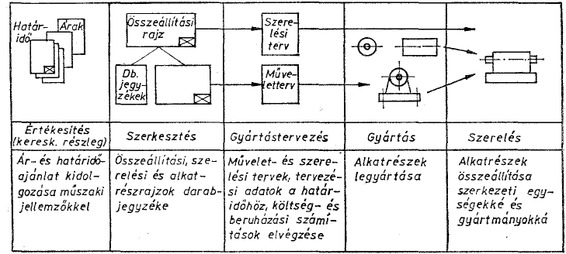
1. SZERELÉS HELYE A GYÁRTÁSBAN
Vállalatok munkamegosztása, kooperálása
Gyártási folyamatban a szerelés helye
Vállalati szervezeti egységek kapcsolata a gyártási folyamatban, ill. az előkészítésben

Slide 3
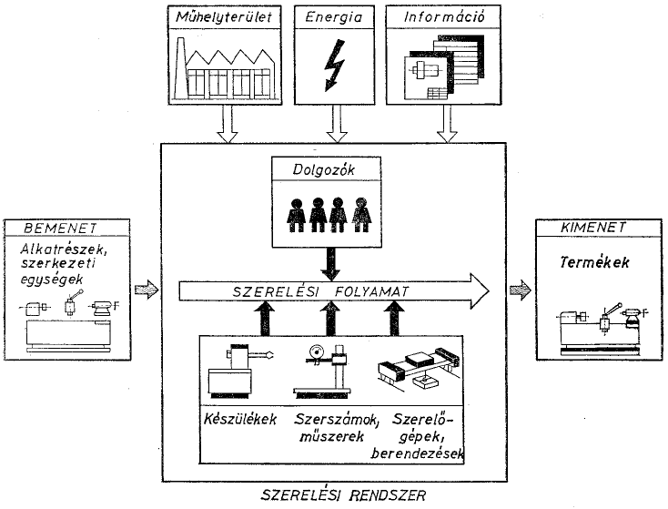
A szerelési rendszer jellemzői

Slide 4
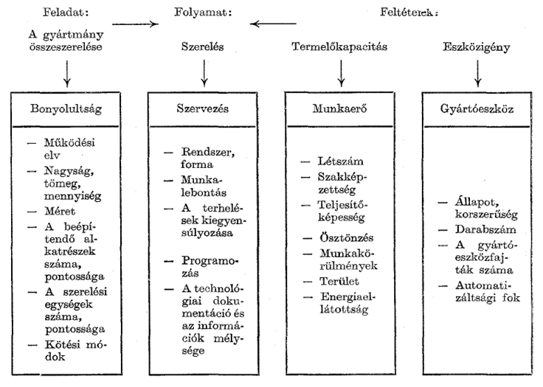
A szerelési folyamatot befolyásoló paraméterek

Slide 5
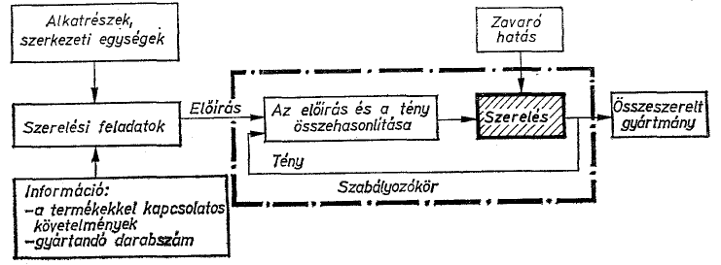
A szerelési folyamat szabályozása – negatív visszacsatolás a zavaró hatások miatt
A szerelés technológiai színvonalának jellemzése
K = T_{sz}/T_{g}
    Egyedi gyártásnál és kissorozatnál K = 0,45
    Nagysorozat, ill. tömeggyártásnál K < 0,25.

Slide 6
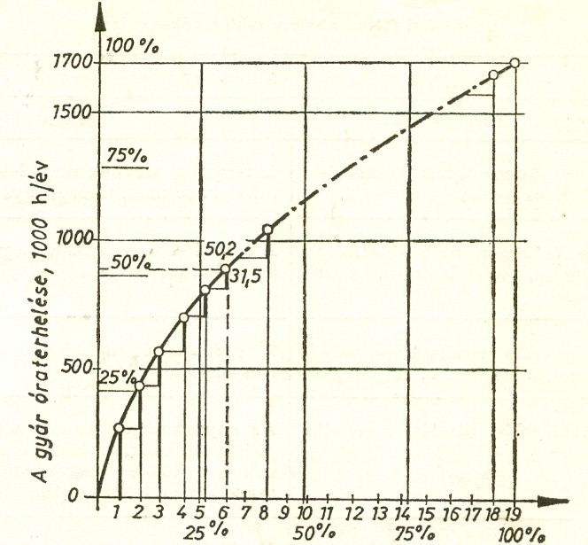
A gyártmány munkaidő-megoszlása
A gyártási folyamat elemzése során az egyes termelési egységek munkaidő-ráfordításait (költségeit) célszerű koordinátarendszerben, csökkenő sorrendben ábrázolni. A végpontok összekötése parabolát eredményez.
Az elemzés során látható, hogy a hiperbola
emelkedő szakasza alatt elhelyezkedő
termelési egységek adják a gyártás súly-
pontját, így ezek korszerűsítése döntően
befolyásolják a gyártási költségek
alakulását.
A diagramból kiolvasható, hogy a terme-
lési egységek 20 – 25 %-a a gyártási idő
(költség) 50 – 80 %-át képviseli.
Statisztikai felmérések bizonyítják, hogy a szerelés majdnem mindig ebbe
a szakaszba található, így korszerűsítése maghatározó jelentőségű.

Slide 7
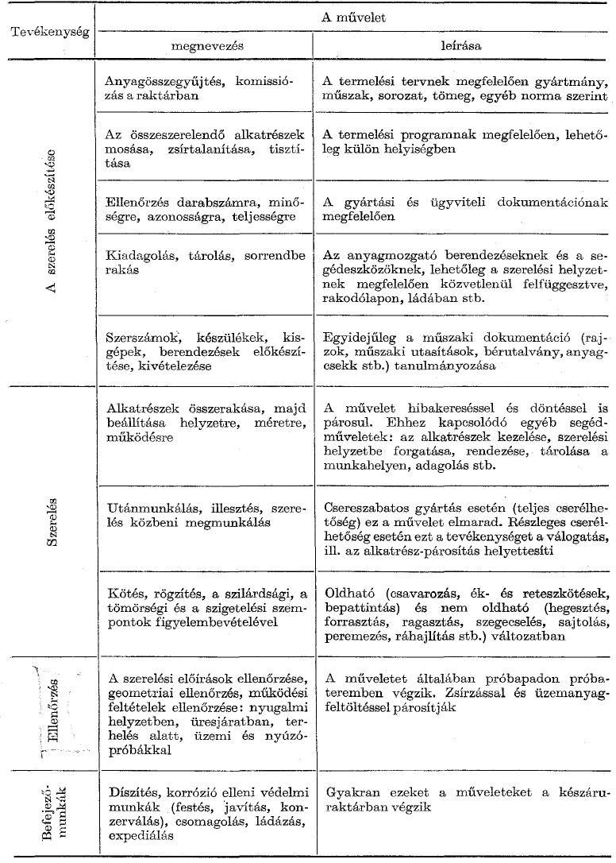
A szerelési folyamat tevékenységei
  Primer tevékenységek,
  Szekunder tevékenységek

Slide 8
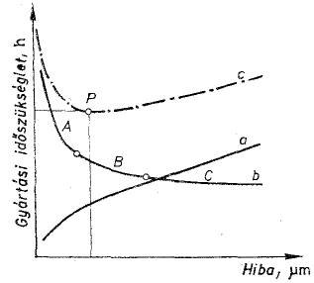
Tsz változása az alkatrészpontosság függvényében
  a - szerelési időszükséglet,
  b - alkatrészgyártás időszükséglete
  Preferált a B szakasznak megfelelő gyártásszervezés

Slide 9
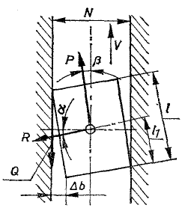
Mozgó illesztésű alkatrészpár élettartama
  Legkedvezőbb hézag
      Δb = f [N, R, Q, l1, l, α, v, h]
              ahol α – a kenőanyag viszkozitása,
              h - az illeszkedő felületek finomsága

Slide 10
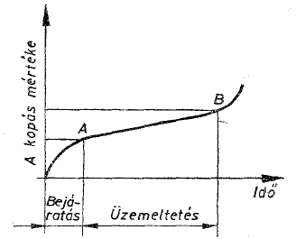
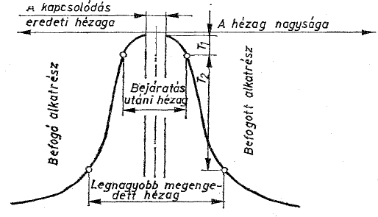
Egy alkatrész és mozgó alkatrészpár kopásgörbéje

Slide 11
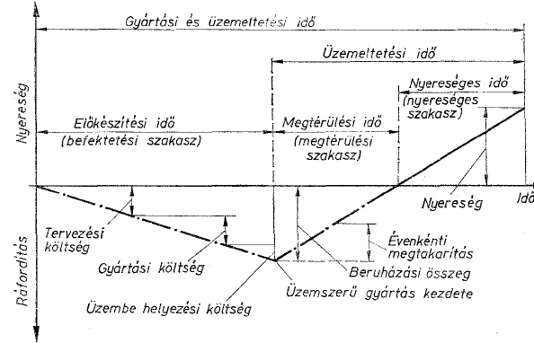
A szerelés technológiai színvonala és fejlődési iránya
  A szerelés és a gépi megmunkálás viszonya,
  A szerelési idő részesedése az előállítás összidejéből (24 %),
  Gépiparban a szereléssel foglalkozók létszámaránya (21 %),
  A beruházások költség – idő viszonya,
  A szerelés automatizálása
    Modul rendszerű automaták,
    Vegyes rendszerek

Slide 12
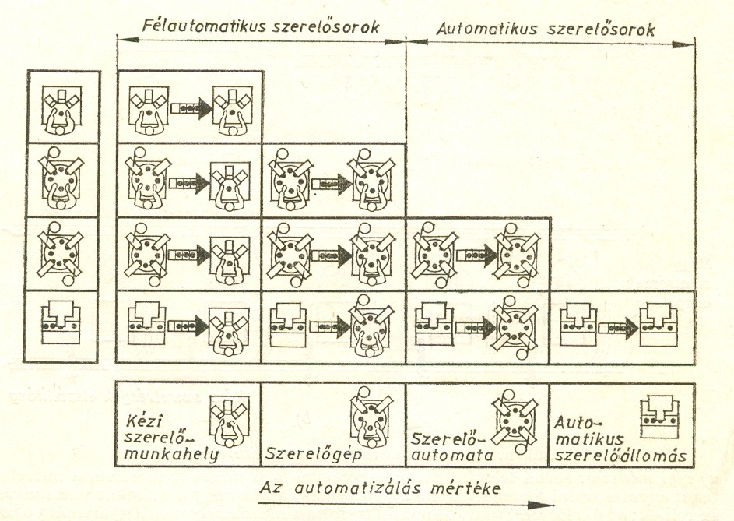
A szerelés gépesítésének fejlesztése során szétválasztják a munkafolyamat elemeit aszerint, hogy mire alkalmasabb a gép és mit tud jobban az ember.
A szerelés gépesítésében változás állt be, mert a szerelő-automaták és -gép-sorok szűkebb területre szorultak vissza.
Ma már modulrendszerű automatákat gyártanak, melyek átprogramozása
gyorsan elvégezhető és így a termelési program változásait jól tudják
követni.
Az utóbbi időben a szerelő gépek
és berendezések tipizálását vé-
gezték el, így típuselemekből
különböző mértékben automati-
zált szerelősorok építhetők fel.

Slide 13
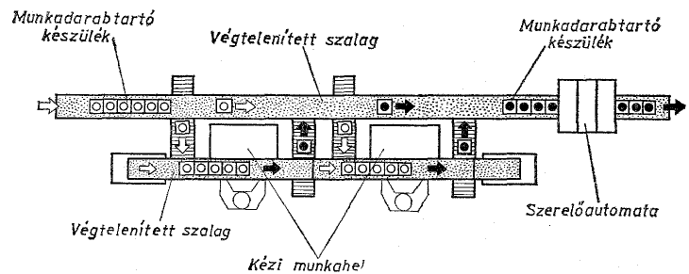
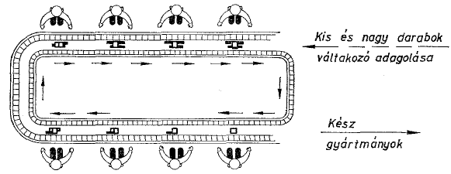
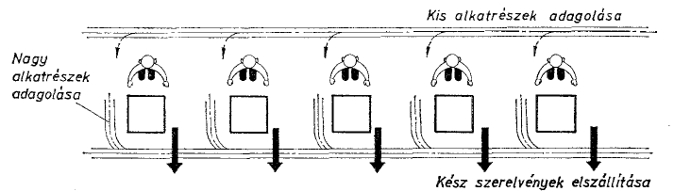
Vegyes szerelési rendszer
Kötött és kötetlen ütemidejű szerelőszalagok

Slide 14
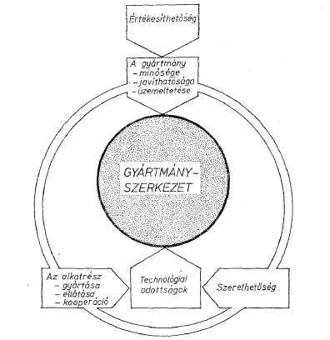
2. A SZERELÉS TERVEZÉSE
A gyártmány kialakításának szempontjai

Slide 15
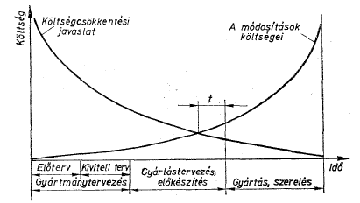
A technológiai tervezés első lépése a konstrukció bírálata, melynek szempontjai:
  Gazdaságos szerelhetőség,
  A végátvételi követelményeknek való megfelelés.
  A technológiai bírálat és módosítási javaslatok eredményei

Slide 16
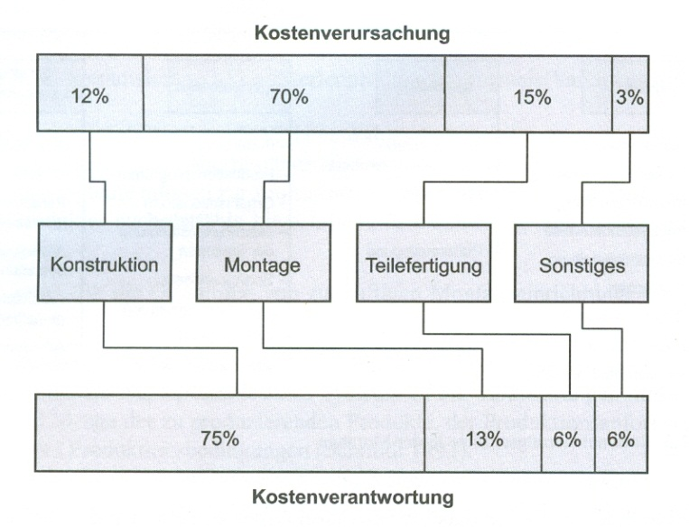
A gépiparban a költségek alakulásáért felelős tevékenységek és a költségek okozói.
gyártás során
összetevők
tervezésnél
A szereléshelyes termék kialakítás célja és feladata:
  Célja:
      a kézi szerelés idejének minimalizálása
      a lehetőség szerint egyszerű és megbízható eszközök alkalmazása az automatizált szerelés esetén,
      gazdaságos feltételek a minőségbiztosításra,
      a szerelési folyamat megismételhetősége a termékválaszték nagy száma esetén is.
  Feladatai:
      szerelésközpontú termékszerkezet kialakítása,
      szabványos alkatrészek alkalmazása,
      szerelésbarát alkatrész- és összeállítás tervezés.

Slide 17
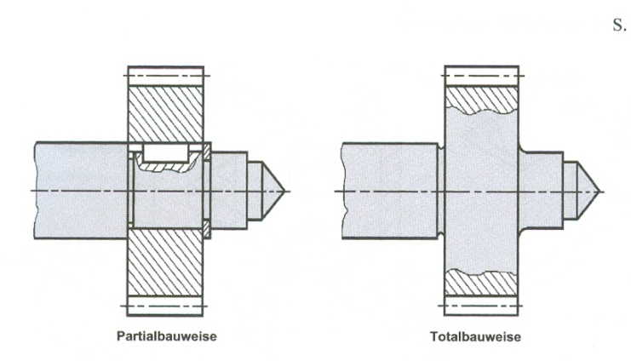
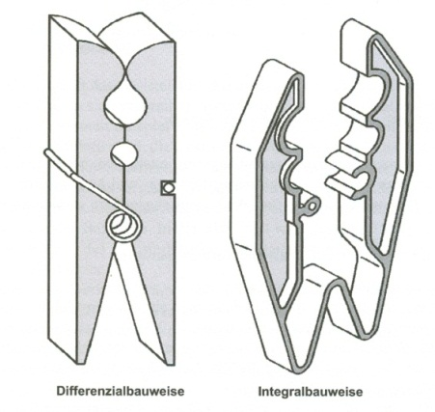
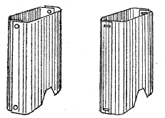
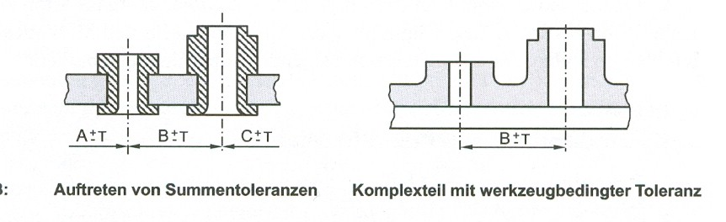
A konstrukció technológiai bírálatának irányelvei:
  Kevés alkatrész,

Slide 18
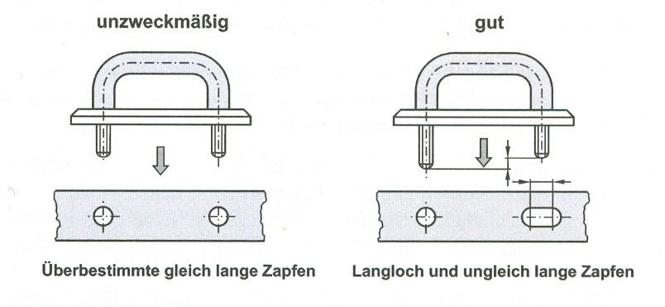
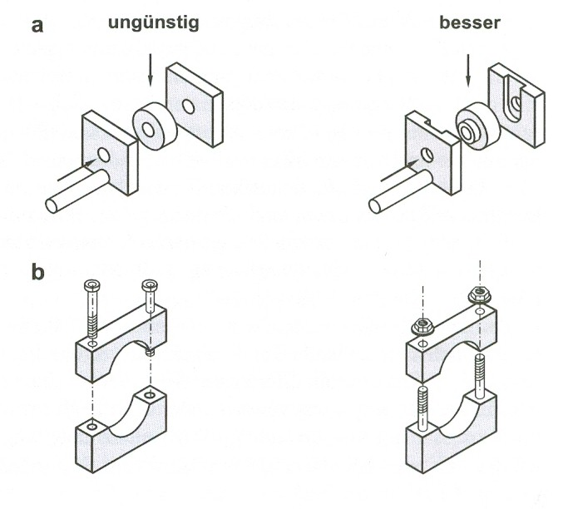
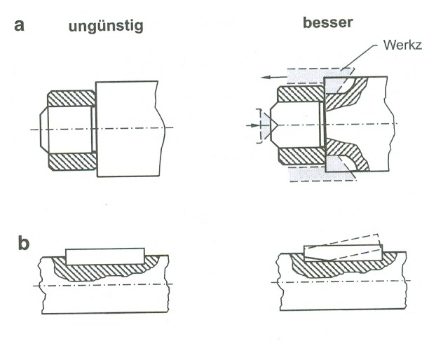
  - Konstrukció-helyes kialakítás
  szétszereléshez megfelelő konstrukció

Slide 19
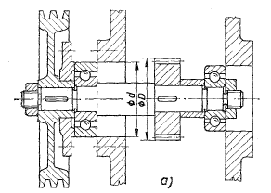
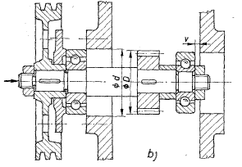
  Kisméretű és kistömegű alkatrészek,
  Egymástól függetlenül szerelhető részegységek,
  Fokozatos kapcsolódás elve

Slide 20
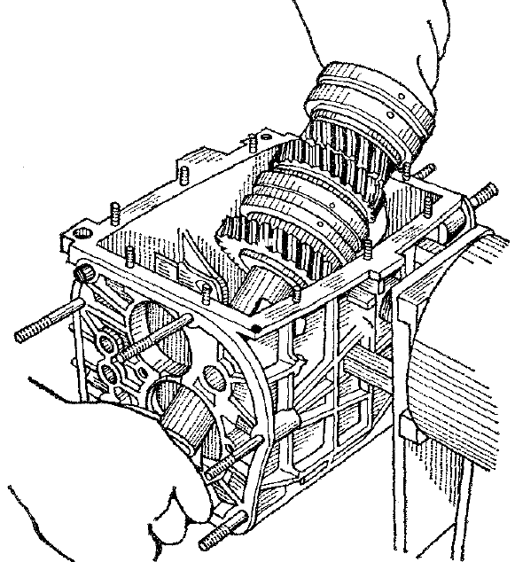
Az ábra előszerelt tengely osztatlan síkú sebességváltó házba történő beszerelési lehetőséget szemléltet.

Slide 21
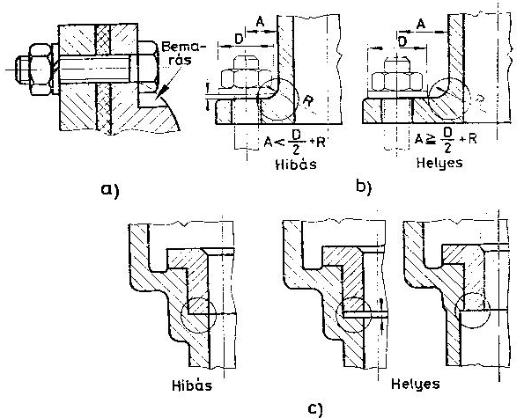
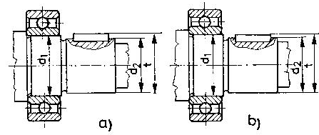
  A rögzítő elemekhez való könnyű hozzáférés
  A szétszerelés megkönnyítése

Slide 22
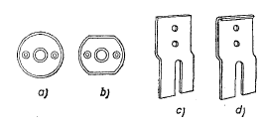
  Illesztési felületek minimuma,
  Rövid méretláncok vagy kompenzáló tag,
  Méretláncok helyes kialakítása,
  Gazdaságos kötések, gyorskötések (szerelő munkák kb. 20 %-a rögzítési művelet),
  Építőszekrény elv,
  (Alkatrészgyártás az alkatrészgyártó bázison fejeződjön be),
  Megfelelő anyagminőségek választása (korrózió),
  Konstruktőr és technológus szoros együttműködése,
  Alkatrészek tájolhatósága

Slide 23
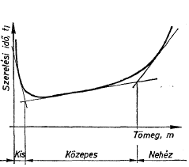
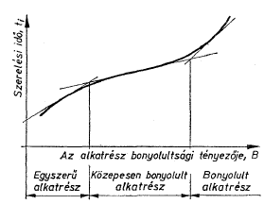
Szerelési idő a tömeg és a bonyolultság függvénye
  Tömeg szerint
      Igen kis tömeg – hosszú szerelési idő,
      0,3 – 3 kg fél kézzel jól szerelhető,
      3 – 15 kg kézi mozgatás, de hosszabb szerelési idő,
      15 kg felett gépi mozgatás szükséges.
Adott alkatrész szerelési ideje
      t_{i} = f (m_{i}, B_{i})
Bázisalkatrész
Gyártmány szerelési időszükséglete:
_{n}
      t_{gy} = Σ f (m_{i}, B_{i})
      ^{i = 2}

Slide 24
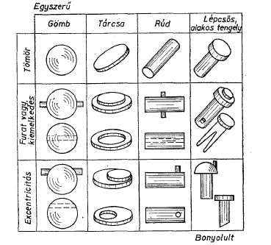
Alkatrészek bonyolultságának osztályozása
Új gyártmány szerelési idejének tervezése
  Ahol k_{m} és k_{b} = 0,8 – 1,2
  t_{új} = t₁k_{m},
  t_{új} = t₁k_{b},
  t_{új} = t₁k_{m}k_{b}

Slide 25
Méretláncok kialakítása
Technológusi feladat a gyártási és szerelési tűrések meghatározása
A szerelés lehet
  Feltételhez kötött,
  Feltételhez nem kötött.
Méretlánc definíciója: méretlánc az a meghatározott sorrendben önmagába visszatérő méretsor, mely azoknak az alkatrészeknek a felületeit vagy tengelyeit köti össze, melyek kölcsönös helyzetét meg kell határozni.
A méretlánc szerkezete: kiinduló méret, melyet a szerelés során biztosítani kell. A méretlánc két méretsorból áll (kiinduló ág és visszatérő vagy záró ág), melyek a legpontosabb gyártás esetén sem azonosak, a kettő között mindig lesz eltérés (ΔA), amit túlfedésnek vagy hézagnak neveznek.

Slide 26
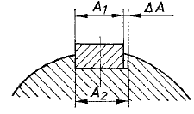
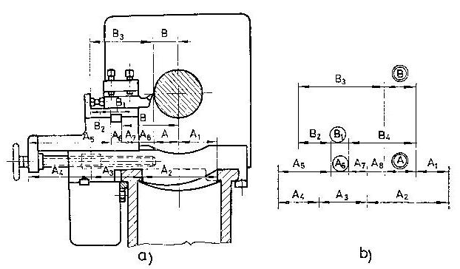
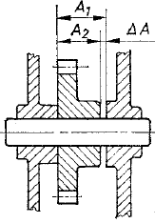
A méretláncba tartozó tagok az ABC valamelyik betűjével jelölhetők és lábindexként kell odaírni a méret sorszámát. Egy méretláncba tartozó méreteket csak azonos betűvel, de eltérő lábindexszel szabad jelölni.

Slide 27
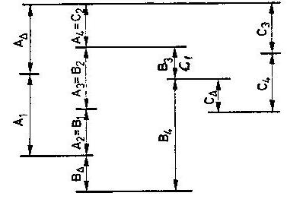
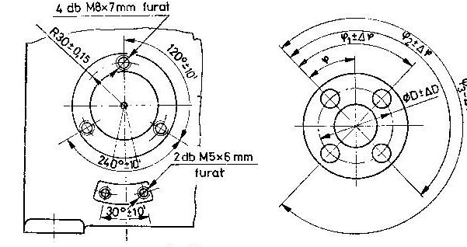
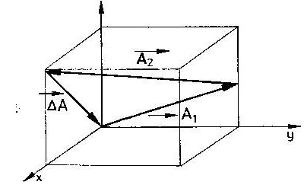
Méretláncok csoportosíthatósága
  Kapcsolódás szerint
    Párhuzamos - egy vagy több közös tag,
    Soros - minden tag az előző bázisára épül,
    Vegyes - a fentiek kombinációja
  Térbeli elhelyezkedésük szerint
    Síkbeli,
    Térbeli,
    Szög méretlánc.

Slide 28
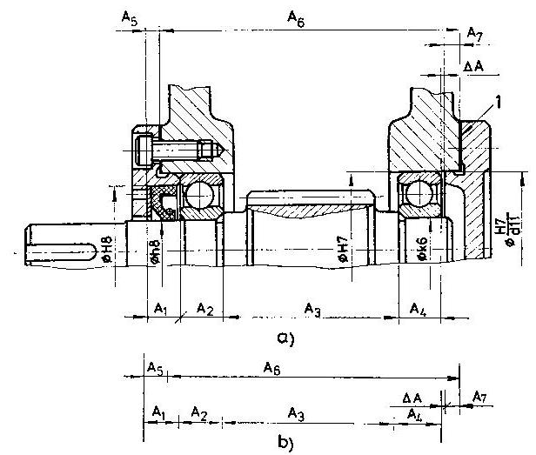
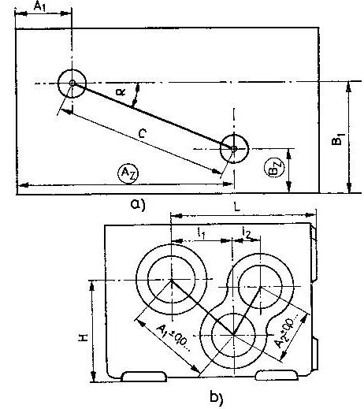
Síkbeli méretlánc tagolódása
  Lineáris
    összetevő tagok - növelő tagok
    - csökkentő tagok
    eredő tag (ΔA)
  Nem lineáris

Slide 29
Méretláncokkal kapcsolatos elemzések céljai
  Eredő tag meghatározása vagy
  Ismert eredő tag esetén az összetevő tagok tűréseinek meghatározása.
Eredő tag névleges mérete
  ΔA = A₁ + A₂ + … + A_{i} – (A_{i+1} + A_{i+2} + …..+ A_{m-1})
  A kiinduló és visszatérő ág előjele különböző!
  A műszaki előírásoknak megfelelő gyártás esetén a megfelelő alkatrésznél az alábbi egyenlőtlenség áll fenn:
  δ_{i} ≤ Δ_{i}
  ahol: δ_{i} - a gyártási méreteltérés,
  Δ_{i} - megadott tűrésérték
A méretlánc eredő tag tűrésének meghatározása:
  Δ_{ΔA} = Σ Δ_{Ai}

Slide 30
Az alkatrészgyártás pontossága, valamint a tűrések és méretlánc tervezése szerint a szerelés lehet:
  Az alkatrészek cserélhetőségét lehetővé tevő szerelés
    Teljes cserélhetőség,
    Részleges cserélhetőség,
    Alkatrész párosításon alapuló cserélhetőség
      Egyoldalú,
      kétoldalú,
- Utólagos illesztéssel végzett szerelés,
- Beszabályozással végzett szerelés kiegyenlítő taggal (kompenzáló tag)
- mozgó taggal,
- álló taggal.

Slide 31
Az alkatrészek cserélhetőségét lehetővé tevő szerelés
1. Teljes cserélhetőség
  Rendkívül pontos alkatrészgyártás jellemzi
  Az eredő tag tűrését az összetevők között kell felosztani
        Δ_{Ai} = Δ_{ΔA} /m ahol m – összetevő tagok száma
  Az egyenletes felosztás egy lehetőség, de nem mindig alkalmazható, mert figyelemmel kell lenni a gazdaságos gyárthatóságra.
  Az eredő tag határértékeinek meghatározása
  ΔA_{max} = Σ A_{i max} - Σ A_{i min}
  növelő tagok csökkentő tagok
  ΔA_{min} = Σ A_{i min} - Σ A_{i max}
  ΔA = A_{max} - A_{min}

Slide 32
A teljes cserélhetőség előnyei
  Egyszerű és gazdaságos,
  Betanított munkaerő,
  Egzakt normát lehet előírni,
  Az alkatrész gyártást több üzem is végezheti,
  A szerelés szalagon végezhető,
  Egyszerű a pótalkatrész kérdés.
A teljes cserélhetőség hátránya
  Az alkatrészek nagy pontosságú megmunkálási igénye, ami nem mindig gazdaságos, ezért tömeggyártásban, járműgyártásban, a szerszámgépgyártás legtöbb területén, stb. alkalmazzák.

Slide 33
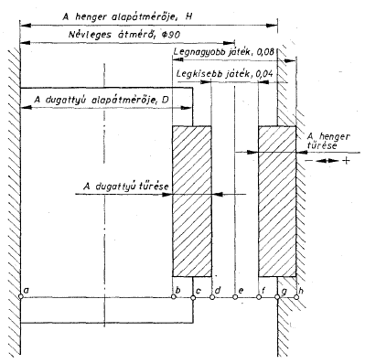
Dugattyú és henger tűrésszámítása
Adott a legkisebb és legnagyobb játék mértéke, valamint a névleges átmérő.
Ki kell számítani a dugattyú és a henger alapátmérőjét és tűrésértéküket.
Átmérő_{névl} = 90,00 mm,
LKJ = 0,04 mm,
LNJ = 0,08 mm.

Slide 34
Az áttekinthetőség céljából a dugattyú a henger egyik alkotóján fekszik.
A „b” pontból indulva felírható a szakaszokra az alábbi egyensúly:
+ bd + de – be = 0
Ebből a dugattyú tűrése:
de – az LKJ fele (0,04 / 2 = 0,02) ,
be - az LNJ fele (0,08 / 2 = 0,04),
bd = 0,04 – 0,02 = 0,02.
Hasonlóan a henger tűrése:
+ fh + ef – eh = 0
de = ef = 0,02 és be = eh = 0,04
fh = 0,04 – 0,02 = 0,02.
A dugattyú alapátmérőjének kiszámítása:
+ ae – de – cd – ac = 0
ahol: ae - a dugattyú névleges átmérője,
cd - a dugattyú tűrésének fele,
ac - a dugattyú alapátmérője, amit ki kell számítani.
90 – 0,02 – 0,01 = ac = 89,97.
A henger alapátmérője teljesen azonos gondolatmenet szerint:
+ ae + ef + fg – ag = 0
90 + 0,02 + 0,01 = ag = 90,03.
Így a végeredmény: dugattyú átmérő - 89,97 ± 0,01
henger átmérő - 90,03 ± 0,01

Slide 35
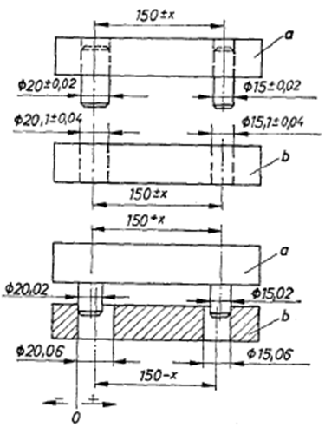
Csapok és furatok távolságának tűrésszámítása
Adott a csapok és furatok mérete és meg kell határozni a csapok és furatok távolságának tűrését.

Slide 36
Első esetben a kiindulási feltétel: az „a” egység a legnagyobb, a „b” alkatrész a legkisebb méretekkel kerül legyártásra.
Ebben az esetben a 0 pontból indulva, felírható:
20,06/2 + (150 – x) + 15,06/2 – 15,02/2 – (150 + x) – 20,02/2 = 0
A műveleteket elvégezve:
10,03 + 150 – x + 7,53 – 7,51 – 150 – x – 10,01 = 0
2x = 0,04
x = 0,02
Második esetben legyen a kiindulási feltétel fordított, azaz az „a” egység a legkisebb , a „b” alkatrész a legnagyobb méretekkel kerül legyártásra.
Ebben az esetben a belső felületen fognak az egységek érintkezni, tehát a 0 pont helyzete megváltozik, eltolódik.
Így felírható:
- 20,14/2 + 150 + x – 15,14/2 + 14,98/2 – (150 – x) + 19,98/2 = 0
A kijelölt műveleteket elvégezve:
- 10,07 + 150 + x – 7,57 + 7,49 – 150 + x + 9,99 = 0
2x = 0,16
x = 0,08

Slide 37
Számpélda
A méretlánc tagjainak névleges méretei:
Kiinduló ág:
A₁ = 40 mm,
A₂ = 60 mm,
A₃ = 37 mm,
A₄ = 77 mm
Visszatérő ág
A₅ = 214 mm.
Előírás:
Δ_{ΔA} = 0,025 mm legyen.
Milyen tűrésértékkel rendelkezzenek az összetevő tagok (ΔA_{i})?
Az eredő névleges mérete:
ΔA = A₁ + A₂ + A₃ + A₄ - A₅ = 40 + 60 + 37 + 77 – 214 = 0
Az adott esetben az átlagos tűrésérték: ΔA_{i} = 0,025 / 5 = 0,005.
Nem célszerű a nagyobb és kisebb méretek esetén azonos tűrésértéket előírni (kisebb méretek esetén kisebb, nagyobb méreteknél nagyobb tűrésmező), ezért egy helyes megoldás például:
ΔA₁ = 0,002
ΔA₂ = 0,005
ΔA₃ = 0,002
ΔA₄ = 0,005
ΔA₅ = 0,011
Összesen: 0, 025 lehet!

Slide 38
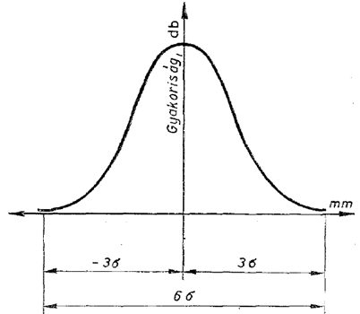
2. Részleges cserélhetőség
A gyártási pontosság és a gyártási önköltség kapcsolata,
törekvés a gazdaságos gyártású alkatrészek előállítására,
a gyártási méretszóródás → Gauss normál eloszlás.
б = [(x₁ – x_{átl} )² + (x₂ – x_{átl} )² +….+ (x_{i} – x_{átl} )² / n]^{0,5}
x_{átl} = Σ x_{i} / n
x = ± 0,3 б → 25 % megfelelő alk.,
± 0,7 б → 50 % megfelelő alk.,
± 1,1 б → 75 % megfelelő alk.,
± 3,0 б → 99,73 % megfelelő alk.
Utóbbi esetben 0,27 % selejt!!!

Slide 39
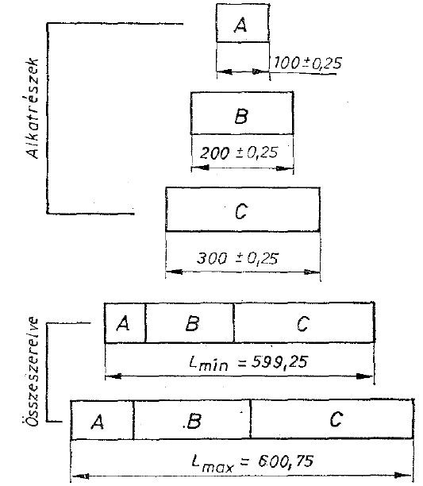
Példa a részleges cserélhetőség megítélésére (3 alk. összeépítése)
Adott a három alkatrész mérete és tűrése, kérdés az összeépített egység mérete és tűrése.
Az adott esetben mindhárom alkatrész tűrése = ± 3,0 б.
Az egy alkatrész б értéke így: (2 * 0,25) / 6 = 0,083 = б_{i}
Mindhárom alkatrész gyártási körülményei azonosak, így az eredő
méretszóródás:
б_{T} = (б_{A} ² + б_{B} ² + б_{C} ²)^{0,5}
б_{T} = (0,083² + 0,083² + 0,083² ) ^{0,5} = 0,083 * 3^{0,5} = 0,144
± 3 б_{T} = 3 * 0,144 = ± 0,432 szemben a ± 0,75-tel.
Megvizsgálható az is, hogy az alkatrészeket milyen tűréssel
kell legyártani, hogy összeszerelés után 600 ± 0,75 méret adódjon.
Ebben az esetben
(2 * 0,75) / 6 = 0,25 = б_{T}
б_{T} = б * 3^{0,5} → б = 0,25 / 1,73 = 0,144
± 3 б = 3 * 0,144 = ± 0,432 szemben a ± 0,25-tel, ami a
gyártási feltételek erőteljes fellazítását jelenti.

Slide 40
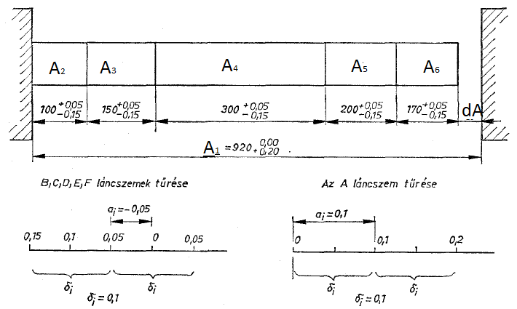
Példa aszimmetrikus tűrés számítására
A méretláncok aszimmetrikus tűrései valószínűségelmélet és a matematikai statisztika alkalmazásával számíthatók ki. A számítási módszer lényege, hogy meghatározzák a tűrésmező középértékét és a méretszóródást, majd erre vonatkoztatva az alábbi eljárás alkalmazható.

Slide 41
Jelöljük a_{i}-vel az i-dik méret tűrésmezejének algebrai (előjel figyelembevételével számított) középértékét és δ_{i}-vel a tűrésmezők abszolút értékeinek (előjel figyelembevétele nélkül meghatározott) középértékét.
Ekkor a méretlánc közös tűrése:
Az A₂ alkatrész a és δ értékei:
a_{A2} = (0,05 – 0,15) / 2 = - 0,05, δ_{A2} = (0,05 + 0,15) / 2 = 0,10
A többi alkatrész értékei hasonló megfontolásokkal, ill. számítással:
a_{A3} = (0,05 – 0,15) / 2 = - 0,05, δ_{A3} = (0,05 + 0,15) / 2 = 0,10
a_{A4} = (0,05 – 0,15) / 2 = - 0,05, δ_{A4} = (0,05 + 0,15) / 2 = 0,10
a_{A5} = (0,05 – 0,15) / 2 = - 0,05, δ_{A6} = (0,05 + 0,15) / 2 = 0,10
a_{A6} = (0,05 – 0,15) / 2 = - 0,05, δ_{A6} = (0,05 + 0,15) / 2 = 0,10.
Így a közös valószínűségi tűrés:
dA_{k} = 5(- 0,05) ± (5 * 0,10²)^{0,5} = - 0,25 ^{± 0,224}
A végleges méret tehát:
920 – 0,25 ± 0,224 = 919,75 ^{± 0,224}
Az A₁ méretnek megfelelő (A₁ = 920^{+0,2}₋₀) szimmetrikus tűrés értéke: 920,1 ^{± 0,1},
A kiegyenlítő tag mérete a méretek maximum – minimum számítása alapján határozható meg:
920,1 ^{± 0,100}, illetve 919,75 ^{± 0,224}.
Így az eredő eltérés határértékei:
dA_{max} = 0,674,
dA_{min} = 0,026.

Slide 42
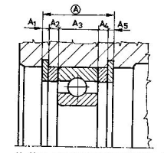
Számpélda
Az ábra csapágy beépítését szemlélteti. Milyen cserélhetőséggel lehet a csapágyat gazdaságosan szerelni?
A₁ = 5⁺⁰_{– 0,075,}
A₂ = 4 ⁺⁰_{– 0,030,}
A₃ = 40 ⁺⁰_{– 0,016,}
A₄ = 4 ⁺⁰_{– 0,030,}
A₅ = 5⁺⁰_{– 0,075.}
ΔA = 58 ^{± 0,1} legyen!
Meg kell vizsgálni, hogy az előírt alkatrész
tűrésértékek milyen eredményt adnak.
Összeadva a tűrésértékeket, megállapítható,
hogy az nem tesz eleget az előírásnak, mert
ΔA = 58 ⁺⁰ _{– 0,226} értékre adódik. Így az mondható, hogy a teljes cserélhetőség esete nem áll fenn, csak valamelyik másik megoldás (pl.: részleges cserélhetőség) választható az előírt feltételek teljesítéséhez.
⁻

Slide 43
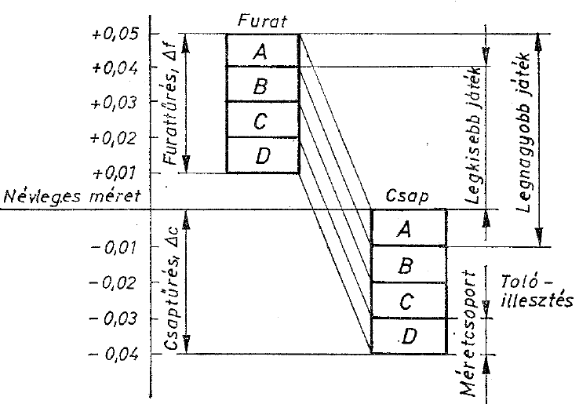
3. Alkatrész párosítás (válogató módszer)
Cél a gazdaságos tűréssel történő alkatrészgyártás biztosítása
Amennyiben az adott alkatrész több méretlánc tagja is, ez a módszer nem alkalmazható!
Alkatrész gyártásnál megmunkálási idő megtakarítás, de szereléskor többletmunka a válogatás és a külön raktározás.
Csoportosítás:
- egyoldali válogatás,
- kétoldali válogatás.

Slide 44
4. Utólagos illesztési módszer
Kiegyenlítő tag mérete utólagos megmunkálással feleltethető meg.
A többi alkatrész gazdaságos tűréssel gyártható.
Méretlánc tagjainak gazdaságos tűrései: ΔA₁, ΔA₂, stb.
Ezek összesítése után a záró tag tűrési értéke az előírt δ_{ΔA} értéknél nagyobb: δ’_{ΔA.} A kiegyenlítő érték:
δ_{K} = δ’_{ΔA} - δ_{ΔA}
A ráhagyás nagysága: r = (δ’_{ΔA} - δ_{ΔA}) / 2
A megoldás hátrányai:
- sok forgácsoló munkát igényel,
- sok a kézi megmunkálás → költségnövekedés,
- szakképzett munkaerő szükséges,
- a kötött ütemű szerelés ebben az esetben kizárt.

Slide 45
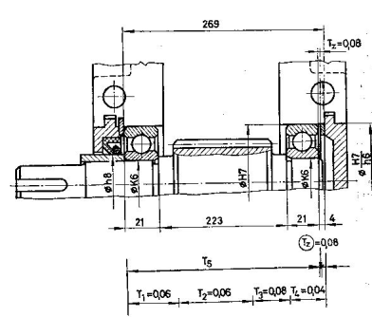
Számpélda az utólagos illesztés módszeréhez
Az ábrán látható szerkezet tagjainak tűréstartományai az alábbiak:
T₁ = 0,06,
T₂ = 0,06,
T₃ = 0,08,
T₄ = 0,04 és
T_{z} = δ_{ΔA} = 0,08
T_{i} = Δa_{i}
Mekkora értékű a minimálisan szükséges
ráhagyás és mekkora a maximális kiegyenlítési
érték?
δ’_{ΔA} = 0,06 + 0,06 + 0,08 +0,04 = 0,24
T_{z} = δ_{ΔA} = 0,08
r = (δ’_{ΔA} - δ_{ΔA} ) / 2 = (0,24 – 0,08) / 2 = 0,08 és
δ_{k} = δ’_{ΔA} - δ_{ΔA} = 0,24 – 0,08 = 0,16

Slide 46


5. Beszabályozási módszer
Az utólagos illesztéshez annyiban hasonlít, hogy itt a kiegyenlítő tag méretét forgácsolás nélkül lehet megváltoztatni.
Csoportosíthatósága:
- mozgó kiegyenlítő taggal (pl.: állítható persely),
- álló kiegyenlítő taggal.
A módszer előnyei:
- az összetevő tagok gazdaságos gyártása mellett
biztosítható a záró tag előírt pontossága,
- szerelésnél nincs illesztési művelet,
- a záró tag pontossága folyamatosan fenntartható,
a kiegyenlítő tag időszakos cseréjével vagy
állításával helyreállítható.

Slide 47
A beszabályozási módszer számítása
Mozgó kiegyenlítéssel
  Teljesen hasonló, mint az utólagos illesztésnél alkalmazott számítás.
        δ_{K} = δ’_{ΔA} - δ_{ΔA}
        r = (δ’_{ΔA} - δ_{ΔA}) / 2
        A’₁ = A₁ ± r - a kiegyenlítő tag módosított mérete.
Álló kiegyenlítéssel
- Egy egyszerű alkatrészt (pl.: alátét, távtartó, gyűrű, stb.)
többféle méretben előre le kell gyártani és szereléskor a
megfelelő méretűt kell beépíteni.
Méretfokozatok száma: N = δ’_{ΔA} / δ_{ΔA}
Az i. kiegyenlítő tag mérete:
A_{ki} = [A_{kmin} + (i – 1) δ_{ΔA} + δ’_{ΔA} /2] ^{± δΔA} ^{/2}
A kiegyenlítő tag minimális érétke:
A_{kmin} = A_{k} - δ’_{ΔA} /2

Slide 48
Számítási példa az álló taggal történő beszabályozásra
Öttagú méretlánc záró tagjának előírt tűrése 0,04 mm. Gyárthatóság végett ezt az értéket 0,12 mm-re kell növelni. A növelő ágban lesz a kiegyenlítő tag. Ennek a tagnak a névleges mérete 20 mm. Szereléskor mennyivel kell növelni ezt a méretet, ha álló kiegyenlítést alkalmaznak?
N = δ’_{ΔA} / δ_{ΔA} = 0,12 / 0,04 = 3
A_{kmin} = A_{k} - δ’_{ΔA} /2 = 20 – 0,12 / 2 = 20 – 0,06 = 19,94
A_{k1} = [19,94 + (1 – 1) 0,04 + 0,12 /2] ± 0,04 /2 = 20,00 ^{± 0,02}
A_{k2} = [19,94 + (2 – 1) 0,04 + 0,12 /2] ± 0,04 /2 = 20,04 ^{± 0,02}
A_{k3} = [19,94 + (3 – 1) 0,04 + 0,12 /2] ± 0,04 /2 = 20,08 ^{± 0,02}

Slide 49


Példa többtagú méretlánc eredőjének számítására
Adottak a vázlaton a retesz beépítésének méretei.
Fel kell venni a B₂ és C₂ értékeit.

Slide 50
A zárótagok névleges értékei.
- x₁ = ΔA
  ΔA = (A1 + A3) – (a2 + A4) = (46 + 4) – (42 + 8) = 0 mm.
  ΔA_{max} = (46,2 + 4,2) – (41,96 + 7,8) = 0,64
  ΔA_{min} = (46 + 4) – (42 + 8) = 0
  ΔA = 0 ^{+ 0,64}₋ ₀
  x₂ = ΔB
  ΔB = B₂ – B₁ = 12,13 – 12 = 0,13 ahol B₂ = C₂ = 12,13± 0,03
  ΔB_{max} = 12,16 – 12 = 0,16
  ΔB_{min} = 12,1 – 12,1 = 0
  ΔB = 0,13 ^{+ 0,03}_{- 0,13}
  - x₃ = ΔC
  ΔC = C₂ – C₁ = 12,13 – 12 = 0,13
  ΔC_{max} = 12,16 – 12 = 0,16
  ΔC_{min} = 12,1 – 12,1 = 0
  ΔC = 0,13 ^{+ 0,03}_{- 0,13}

Slide 51

Példa tűréselégtelenségre
Az ábrán látható I. alkatrész szereléséhez ismerni kell a II. alkatrész x méretét.
Követelmény, hogy összeszerelés után az I. alkatrész nem nyúlhat ki a II.
alkatrészből.
Az I. és II. alkatrész működő hosszméreteit soros kapcsolódású méretlánccal
adták meg. A = B = C = D = 30 ±0,1
Az I. alkatrész beépített két csapjának hossza összeszerelés után az alábbiak szerint számítható:
C_{max} = Y_{max} – D_{min} → Y_{max} = C_{max} + D_{min} = 30,1 + 29,9 = 60,0
C_{min} = Y_{min} – D_{max} → Y_{min} = C_{min} + D_{max} = 29,9 + 30,1 = 60,0
Az eredményből megállapítható, hogy ilyen méretekkel nem gyártható és nem szerelhető, mert tűréshiány jelentkezik (Y_{max} = Y_{min} = 60,0). Ezt az esetet nevezik tűréselégtelenségnek.
A probléma valamelyik méret tűrésének módosításával feloldható. Pl.: C = 30 ^{+0,2} _{-0,1}
Ekkor a következő eredmény adódik:
Y_{max} = C_{max} + D_{min} = 30,2 + 29,9 = 60,1
Y_{min} = C_{min} + D_{max} = 29,9 + 30,1 = 60,0
Y = 60^{+0,1}₋₀
Teljesen hasonló gondolatmenettel lehet megoldani a II. alkatrész A és B hosszainak problémáját is!

Slide 52

3. A SZERELÉS MŰSZAKI DOKUMENTÁCIÓJA
A vastagon keretezett dokumentumok feltétlenül szükségesek.

Slide 53
A gyártástervező technológus az alábbi műszaki dokumentációkon keresztül közli utasításait a szerelésről.
A szerelési összeállítási rajzzal szembeni követelmények:
  az összeállítási rajzon annyi nézet és metszet legyen, hogy minden alkatrész helyzetét és működését gyorsan át lehessen látni,
  szerepelni kell rajta minden méretnek és tűrésnek az értéke, melyeket szereléskor meg kell valósítani,
  legyen megadva az egyes alkatrészek tömege.
Ábrás alkatrész katalógus
Csak nagysorozatban gyártott gyártmányhoz készítik
Szerelési családfa
A szerelési családfa az egyik legfontosabb dokumentum. Megmutatja a gyártmány struktúráját, amihez a megfelelő rajzszámrendszer is segítséget nyújt.

Slide 54

Szerelési családfa csoportosítása:
  Tagolatlan,
  Soros,
  Tagolt vagy elágazó.

Slide 55



Példa szerelési családfára.
Három adattal azonosítható:
- rajzszám vagy tételszám,
- darabszám,
- megnevezés.
Szerelési családfa felépítése

Slide 56

Szerelési vázlat
A gyártmányt képező alkatrészek kapcsolódásának sorrendjét szemlélteti.
Csoportosításuk:
- fényképes szerelési vázlat (nagysorozatban vagy
tömeggyártás esetén készül), pótalkatrész rendelést
megkönnyíti, de nagyon drága az előállítása,
- grafikus szerelési vázlat, jelölése azonos, mint a
szerelési családfáé.

Slide 57


Példa fényképes szerelési vázlat
Harántgyalugép kos-fejrész Forgattyús hajtómű

Slide 58

Grafikus szerelési vázlat
Jelölési rendszere azonos a szerelési családfáéval.
Kevés alkatrészből álló egységre mutat példát az ábra (a golyóscsapágyat a valóságban nem kell alkatrészeiből összeszerelni, mert az egy kereskedelmi tétel).

Slide 59



Összevont szerelési vázlatot bonyolult, sok alkatrészből álló gépszerkezetnél alkalmaznak.
Kibontott szerelési vázlat.

Slide 60

Több részegységből álló gyártmány grafikus szerelési vázlatának szerkezete:

Slide 61


Példa hibás grafikus szerelési vázlatra I.
Hiba: alkatrész hiányzik, nincsenek jelölve az előszerelt egysége, (műveletek hibás jelölése).

Slide 62


Példa hibás grafikus szerelési vázlatra II.
Hibák:
  Nincs egyidejűség,
  Tengely mindkét végét lezárja, mielőtt a házba szerelné,
  Nincsenek jelölve az előszerelt egységek.

Slide 63


Szerelési sorrendterv
A sorrendterv kidolgozását segíti a szerelési vázlat.

Slide 64

Szerelési műveletterv.
Az egy munkahelyen elvégezhető szerelési műveletelemeket foglalja össze. A szerelési művelet egy vagy több műveletelemből állhat.
Egy műveletelemből áll a művelet, ha a tevékenységet egyazon munkahelyen egyazon szerszámmal végzik.
A technológiai dokumentáció nincs szabványosítva, így vállalatonként változhat.
A dokumentumnak mindenképpen kell fejléccel rendelkeznie.

Slide 65

A műveletterv tartalmazza a műveletelemek rövid leírását.

Slide 66
Szerelési műveleti utasítás
A művelettervben szereplő műveletelem végrehajtásának részletes leírását tartalmazza. A műveleti utasítás részletesebb, mint a műveletterv:
- műveletelemek normaideje,
- balesetvédelmi előírások,
- a szerelési technológiára vonatkozó részletes adatok pl.:
- illesztési erők nagyságát a sajtolásnál,
- áthántolások számát a hántolásnál,
- olajhőmérsékletet a csapágyak szerelésénél, stb.
Gyártóeszköz gyűjtőlap
  A szerelési feladat elvégzéséhez szükséges gyártóeszközök (szerszámok, készülékek, mérőeszközök, stb.) tételes felsorolását tartalmazza.

Slide 67

Példa a szerelési műveleti utasításra.

Slide 68


Szerelési műveleti utasításra egy másik példa (fogaskerék szivattyú szerelése)

Slide 69

Példa a szerelési gyártóeszköz gyűjtőlapra.

Slide 70

Ellenőrzési és átvételi utasítás.
Az ellenőrzéshez szükséges szempontokat rögzíti, műveletenként adott munkahelyre kell elkészíteni.
Végátvételhez Végátvételi utasítást
kell készíteni a mintához hasonlóan.
Szerelési időszámító lap.
Az egyes szerelési műveletelemek
időnormáit rögzíti.

Slide 71

Példa I.

Slide 72



Slide 73

Hiba: A családfán a (rész-)szerelvényeket is az alkatrészekhez hasonlóan kell jelölni!
Részszerelvény többi része – ilyen részegység nincs, így hibás a jelölés.
Hasonló hiba látható a grafikus szerelési vázlaton is!

Slide 74


Slide 75


Slide 76

Példa II.

Slide 77



Slide 78


Slide 79


Slide 80


Slide 81

Példa III.
A kettős működésű pneumatikus munkahenger esetében a munkát végző közeg a levegő. A sűrített levegő a
megfelelő csatlakozásokon keresztül jut a
hengerbe, ezzel hozza mozgásba a
dugattyút.
A munkahenger dugattyúrúdjának végére
tetszőleges kialakítású alkatrész
illeszthető.

Slide 82
17 | 1 | Csúszógyűrű
16 | 1 | Simító kúp
15 | 1 | Felső fedél
14 | 1 | Hatlapú anya
13 | 1 | Alátét
12 | 1 | Dugattyú felső
11 | 1 | Rezgéscsillapító gyűrű
10 | 1 | Mágnes
9 | 2 | Dugattyú alsó
8 | 1 | Csúszógyűrű
7 | 2 | Dugattyútömítés
6 | 1 | Henger ház
5 | 2 | Munkatér tömítés
4 | 1 | Ajakos tömítés
3 | 1 | Lehúzó tömítés
2 | 1 | Alsó fedél
1 | 1 | Dugattyú rúd
Tétel | Db | Megnevezés | Méret | Anyag | Tömeg

Slide 83

Grafikus szerelési vázlat

Slide 84

Szerelési családfa

Slide 85
Példa IV.
Kerékpározás extrémsport ágának a csúcskategóriás kerékagyának tartják számon a ’Profile’ termékét. Jellegzetessége a magas minőségű megmunkálási pontosság, és az egyedülálló anyag felhasználás. Csapágyazása szabványos 6802RS és 6903RS zártcsapágyakkal történik. Kerékagy anyaga 7074 T6-os alumínium. Tengelyei CrMo ötvözetű acél vagy Titán lehet. Driver-e 8 és 18fogszám között választható és anyaga szintén CrMo ötvözetű acél vagy Titán. Tömege 375g és 227g között változik az ár függvényében, ami 53.900Ft-tól 82.500Ft-ig terjed (2012. évi ár), örökös garancia mellett. Szerelése és beállítása a zárt csapágyak miatt egyszerű. Viszont a helyes összerakási sorrendtől eltérve, vagy a hézagolók kihagyásával szorulhatnak a csapágyak, mi jelentős súrlódási ellenállást és idő előtti elhasználódást eredményezne.

Slide 86

Összeállítási rajz

Slide 87


Slide 88

Grafikus szerelési vázlat

Slide 89

Szerelési családfa

Slide 90


Szerelés és illesztés kapcsolata
Két alkatrész illesztésénél hézag vagy átfedés jelenik meg.
Tömeggyártásban általában biztosítani kell a cserélhetőséget, egyedi gyártás esetén összejelölést alkalmaznak.

Slide 91
Az összeszerelendő alkatrészek kialakítása az illesztés szempontjából.
A csatlakozó, ill. együtt működő felületek működésben résztvevő méretei és felületi simasága előírás szerinti legyen.
A beépített egységek működési értéke függ:
- méretpontosságtól,
- alakhűségtől,
- felületek helyzetpontosságától és
- az illesztések szabatosságától.
Az alkatrészek felületi hibái (alakhűség).
Az alkatrészek méreteltérése mindig tűréshatáron belül legyen.

Slide 92

A felületi érdesség.
A megfelelő méretű alkatrészek felületén felismerhetőek a megmunkálási nyomok. Ezek a megmunkálási nyomok érdessé teszik a felületet. A felületi érdesség jellemző alakjait szemlélteti az ábra.

Slide 93


Érdességi mélység (H) a burkoló felületek egymástól mért távolsága.
Azonos érdességi mélység nem jelent azonos felületi simaságot.
A közepes érdességi mélység az alapvonal távolsága a középvonaltól.
Az átlagos érdesség (R_{a}) meghatározása:
R_{a} = Σ H_{max} / n

Slide 94
4. ALKATRÉSZEK KÖTÉSE, SZERELÉSE
Szerelés → egyes alkatrészeket egész szerkezetté vagy géppé
egyesítenek.
Az alkatrészek kapcsolódása:
- szilárd (egymáshoz viszonyított helyzet változatlan),
- mozgó (kölcsönös helyzet meghatározott korláton belül változhat).
Alkatrészkötések lehetnek:
- oldható és
- nem oldható kivitelűek.
Oldható szilárd kötést biztosítanak:
- csapszegek, csavarok,
- reteszek, hornyok, sasszegek,
- ékek, pántok,
- különböző szerkezetű zárak,
- nyugvószerelések (felsajtolások).

Slide 95
Nem oldható szilárd kötést biztosítanak:
- hegesztés,
- forrasztás,
- szegecselés,
- hidegsajtolás, hengerlés,
- könnyen olvadó fémmel való kiöntés,
- zsugorkötések,
- ragasztás.
Mozgó kötések:
    - hengeres forgó, gömbcsukló párok,
    - csúszó párok,
    - egymáson legördülő párok,
    - csavarpárok,
    - összetett párok (fogaskerékpár kapcsolat).
Mozgó kötések többnyire oldhatók.
Gépiparban többnyire oldható szilárd és mozgó kötések.

Slide 96



OLDHATÓ KÖTÉSEK
Legelterjedtebb a csavarkötés.
A csavarkötés kialakításának általános szempontjai:
- könnyűfém öntvénybe menetes betétet alkalmaznak, de ennek nagy a
helyszükséglete, helyette alkalmazzák – javításoknál – a HELI-COIL
csavarmenetbetétet, melynél az anya- és orsómenet fokozottabban
terhelhető, anyaga Cr Ni ötvözet.

Slide 97


- kisebb szilárdsági követelmények esetén besajtolt menet alkalmazása
célszerű,
- magas hőterhelés esetén laza illesztésű menetet kell alkalmazni,
- menetek berágódása megelőzhető MoS₂ (molybdéndiszulfid) bevonattal,
- csavarok központosítása nem menettel történik,

Slide 98



- zsákfuratnál légző horony alkalmazása,
- szerszám helyszükségletét biztosítani kell,
- meghúzási sorrend és nyomaték,
- egy csavar két méretláncot nem tud
átfogni,
- lehúzó csavaroknál süllyesztés alkalmazása.

Slide 99

Teherviselő csavarkötések
Teherviselő csavarkötés lehet
- előfeszített,
- előfeszítés nélküli.
Gépiparban rendszerint előfeszített csavarkötést alkalmaznak.
a.) nincs előfeszítés, megnyúlás Hooke törvény szerint
λ_{p} hézag keletkezik.
λ_{p} = F l / E_{cs} A_{cs}

Slide 100

b.) kis mértékű előfeszítés, kisebb hézag keletkezik:
λ_{p} - δ_{z}

Slide 101


c.) megfelelő előfeszítés esetén nem keletkezik hézag.
λ_{p} ≥ δ_{z}
Az a.) és b.) esetben a dinami-
kus igénybevételek csökkentik
a csavar élettartamát.

Slide 102

Az anya M_{f} nyomatéka az alábbiak szerint oszlik meg:
M_{f} = M_{f} _{súr} + M_{m} _{súr} + M_{ny}
M_{f} _{súr} = 0,7 M_{f} előfordulhat!
Azonos nagyságú meghúzási nyomaték esetén az előfeszítés nagysága a kenés függvénye.

Slide 103

Az anyák szerelésének követelményei:
- az anyát kézzel könnyel fel lehessen csavarni,
- az anya homlokfelülete merőleges legyen a menet tengelyére,
- az anya homlokfelülete alatti nyomás nagyobb területre és egyenletesen
oszoljék el → alátét alkalmazása,
- az anyát fokozatosan kell előfeszíteni,
- több anya esetén meghúzási sorrend (átlós sorrend a célszerű),
- tömítési feladat megoldható.
- homlokfelülettel,
- kúpos menettel és
- két alátéttel,
- nyomatékkulcs alkalmazásának problémái,
- pontos nyomaték elérése az anya φ szög-
elfordulása alapján:
φ = 360 F_{f} l / s [ 1 / E_{cs} A_{cs} + l / E_{k} A_{k} ]

Slide 104

A csavarkötések meghúzási sorrendjére ad útbaigazítást az ábra.

Slide 105

Nyomatékkulcs kialakítások
Az előírt nyomaték biztosítható:
- a készülék a beállított nyomaték értéknél kikapcsol (alsó ábra),
- nyomatékkorlátozó kulcs (két felső ábra), a beállított nyomatéknál a
kulcs szintén kikapcsol,
- a kulcs szögmérővel ellátott.

Slide 106


A csavarkötéseknél alkalmaznak különböző előfeszítést jelző kötőelemeket is. Ezek alkalmazása az előfeszítés ellenőrzésének egyik módszere. A szükséges előfeszítés elérését az alkalmazott kötőelem alakváltozása, törése vagy egyéb jól érzékelhető elváltozása jelzi.
Előfeszítést jelző alátétek
Előfeszítést jelző csavarfej vagy anya

Slide 107
Gyorskötések
A szerelés termelékenysége növelhető a kötési módszerek és a kötőelemek fejlesztésével.
A korszerű kötőelem kiválasztásánál az alábbi szempontokat kell megvizsgálni:
- intenzív korrózió és magas hőterhelés jelentkezése,
- rezgések, fárasztások fellépése,
- ismételt felhasználási igény,
- a kötőelem és a gyártmány árának viszonya,
- a kötőelem és a gyártmány élettartamának aránya,
- jellemző iparág felhasználása (pl.: villamos vezetés veszélye),
- esztétikai szempontok jelentkezése.

Slide 108


Önmetsző csavarok
A csavarozási művelet a szerelési idő 30 - 40 %-át is kiteheti.
A menet elkészítése sok időt igényel. Ezért fejlesztették ki a
menetfúró csavart,
főleg lágy fémek, lemezek összeszereléséhez.
Menetfúró csavar = lemezcsavar + menetes csavar.
A csavarnak lágy magrésze és kemény felülete van
(betétben edzett – C15 min. 0,1 mm rétegvastagság,
HRC 60 - 65).
Továbbfejlesztett változat a
fúró –menetfúró csavar.
Alátét használata felesleges, többször (6 – 12) fel-
használható.

Slide 109

Menetsajtoló és menethengerlő csavarok vékony lemezekhez is használhatók.
Az alábbi ábra a csavarok általános működését szemlélteti.
A hagyományos csavar három helyen fekszik fel, menetei deformálódhatnak meghúzás után. A furat túl mély a menetfúrás miatt.
A menetfúró csavar menetei a csavar kúpossága miatt a furathossz 33 %-a van kötésben. Forgácskihullás veszélye ismételt felhasználásnál.
A legjobb minőségű kötést a menethengerlő csavar biztosítja, a képlékeny alakítás következtében a csavarmenetek szilárdsága fokozódik.

Slide 110





A csavarfej alsó lapjára gyakran műanyag gyűrűt
ragasztanak, ami kiválóan tömít légnedvesség,
forró olaj és magas nyomás esetén. Kitűnő
rezgéscsillapító hatás.
Egyenszilárdságú csavarok és különleges csavarkiképzések.
A csavarkötéseknél igen fontos tényező a terhelés
kedvező eloszlása a meghúzás után. Itt olyan gond
jelentkezik, hogy a csavaranya alsó néhány menete
veszi fel a terhelést, a kedvezőtlen terheléseloszlás
miatt.
Ezen a problémán segít az egyenszilárdságú
csavaranya, csavarszár alkalmazása.

Slide 111

Csavarmenetek biztosítása
A biztosítás hagyományos megoldásai:
- rugós vagy recézett alátét (a, b, c.),
- sasszeg (d),
- felhajtható biztosító lemez (e),
- biztosítóhuzal (f).
A hagyományos biztosítás mindegyikéhez
plusz alkatrész szükséges.

Slide 112




A korszerű csavarbiztosítások külön alkatrész nélkül valósulnak meg:
- speciális csavarfej kialakítás,
- az orsóban műanyag betét,
- differenciálmenet alkalmazása, stb.

Slide 113




A csavarmenetek biztosítása különböző csavaranya kialakításokkal is korszerűen biztosítható:
  kúpos toldat deformálása,
  műanyag betét,
  deformált anya,
  Anya és rugósalátét kombinálása egy alkatrésszé.

Slide 114





Vékony lemezek esetén alkalmazható gazdaságos tőcsavar, illetve menetes furat kialakítások (ellenállás hegesztés és képlékeny alakítás).

Slide 115




Különleges gyorskötések
A csavarkötések alkalmazása jelentős költséget képvisel, ezért próbálják más kötésekkel kiváltani.
Lemezanyákat tekercselt szalag formában forgalmazzák.
Expanziós anya – egy oldalról történő szerelés

Slide 116

A gépjárműgyártás fejlődésével kerültek kifejlesztésre a különböző kapcsok, mint rögzítő elemek.
Kapcsok alkalmazásának előnyei:
- egyetlen nyomással létrehozható a kapcsolat,
- különböző minőségű és alakú alkatrészek esetén is alkalmazható.

Slide 117


Kábelek rögzítésére műanyag kapcsok alkalmazhatók.
Hasított szegecset lehet alkalmazni kis igénybevétel esetén.

Slide 118

Csapszegek
  Olyan kötéseknél alkalmazhatók, ahol nem lép fel tengelyirányú erő.
  Típusai:
  - sima felületű csapszegek:
  - hengeres,
  - kúpos,
  - sugár irányban rugózó csapszegek:
  - hasított,
  - csavart keresztmetszetű.

Slide 119

Lemezkötések
Korckötést két közel egyenlő vastagságú lemeznél lehet alkalmazni, ami szilárd kötést biztosít.
Használatos módszer a hornyolás, amit sajtológéppel végeznek.

Slide 120







Tengely- és agykötések
Forgatónyomaték átvitelére alkalmazzák a bordázott tengelyeket, -agyakat, ékkötéseket, reteszeket, kúp-, csap-, evolvens- és poligon kötéseket de ezek nagyon munkaigényes megoldások.

Slide 121

Korszerű megoldás a hézagkiegyenlítő gyűrű alkalmazása. Ez az elem súrlódás útján nagy nyomatékok átvitelére alkalmas. Hullámosított rozsdamentes rugóacélból gyártják. Nyitott gyűrű!

Slide 122




Hézagkiegyenlítő gyűrű alkalmazási példák

Slide 123

NEM OLDHATÓ KÖTÉSEK
A hegesztés és forrasztás másik tantárgy keretében kerül oktatásra.
RAGASZTÁS
A ragasztott kötés keresztmetszete az alábbi ábrán látható:
Jól választott ragasztó és felületkezelés esetén az adhéziós erők nagyobbak, mint a kohéziós erők. Ilyen esetben a törés mindig a kohéziós rétegben következik be.
A ragasztástechnikában megkülönböztethető:
- mechanikai adhézió és
- fajlagos (specifikus) adhézió.

Slide 124
A mechanikai adhézió a felületi durvaságokban elhelyezkedő ragasztó ellenállásából ered. Ezért a felületi érdesség alakja és nagysága nem közömbös. A legkedvezőbb a kötésszilárdság 12 – 25 μm közötti átlagos felületi érdesség között.
A fajlagos (specifikus) adhézió létrejötte független a felületi érdesség nagyságától. Itt az anyagfajták – ezen belül a felületen elhelyezkedő molekulák – tulajdonságai játszanak döntő szerepet.
A gépipar szempontjából a legnagyobb területen a műanyagalapú ragasztókat (epoxigyanták, poliészterek, poliuretánok, ciánakrilátok, poliszulfid polimerek, stb.) használják.

Slide 125
A ragasztott kötések tervezésének szempontjai
A ragasztás előnyei:
  Feszültségmentes kötés,
  Különféle anyagok köthetők egymással,
  A ragasztóréteg rezgéscsillapító,
  Nagy potenciálkülönbségű fémek kötése esetén megakadályozza az érintkezési korróziót,
  Nem szükséges szigorú tűréselőírás és finom felület,
  A kötés jól tömít még nagyobb nyomás esetén is,
  A kötendő alkatrészeket nem kell gyengíteni furattal vagy horonnyal,
  A kötések szobahőmérsékleten (vagy legfeljebb 200 ^{O}C-on) létrehozhatók,
  A ragasztóréteg könnyű,
  Tetszés szerinti nagyságú felület köthető,
  Nagyon vékony anyagok is köthetőek,
  Nem igényel költséges beruházást,
  Az eljáráshoz betanított munkaerő is megfelel.

Slide 126
A ragasztás hátrányai:
  A kötendő felületek kezelése olykor költséges,
  A kötés (keményedés) időtartama az átfutási időt túlságosan megnövelheti,
  A ragasztott kötések lefejtő-igénybevétellel szembeni ellenállása igen kicsi,
  Magasabb hőmérsékleten a legtöbb szerkezeti ragasztó szilárdsága csökken,
  Egyes esetekben a nyomás, melegítés fokozására költséges befogókészülék szükséges,
  Egyes ragasztók ütésre érzékenyek,
  Tartós statikus terhelés esetén egyes ragasztók hidegfolyásra hajlamosak,
  A kötés megfelelőségének roncsolásmentes vizsgálata gyakran nehézségekbe ütközik.
  A fenti hátrányok legtöbbje megfelelő minőségű ragasztó választásával kiküszöbölhető.

Slide 127

Az előnyök – hátrányok figyelembevételével a következő általános tervezési elveket kell szem előtt tartani:
- a ragasztott kötést nyírásra – vagy főként nyírásra – kell igénybe venni,
- lefejtő igénybevétel egyáltalán ne terhelje a ragasztott kötést,
- ragasztóerőt úgy kell méretezni, hogy a kötés szakadása a ragasztott
darab folyáshatárának megfelelő feszültségnél következzen be,
- a ragasztó réteg vékony (0,04 – 0,1 mm) és egyenletes legyen,
- a klimatikus, vegyi, stb. igénybevételeket figyelembe kell venni,

Slide 128
- a szabványos statikus rövid időtartamú vizsgálatokból csak
hozzávetőlegesen lehet következtetni a tartós igénybevételi hatásokra,
célszerű ezért fárasztóvizsgálatok elvégzése (n = 2 x 10⁷),
- a kötés öregedése fontos kérdés, melynek nagyságát az eredeti
kötésszilárdság %-os csökkenése határozza meg. Egyes esetekben az
eredeti kötésszilárdság 30 %-a is elegendő – a tapasztalatok alapján –
több évtizedes igénybevétel után.
A kötésszilárdságot befolyásoló tényezők:
- anyagi jellegű tényezők:
- ragasztandó anyagoknál: az anyagfajta fiziko - kémiai jellege,
szilárdsági jellemzők,
- ragasztóknál: szilárdsági jellemzők,
hőállóság,
vegyszerállóság,
klímaállóság,
ütésérzékenység,
zsugorodás, stb.
-

Slide 129
- technológiai tényezők:
- a ragasztandó anyagok felületi állapota: a felületkezelés módja,
az esetleges szennyeződés fajtája,
mennyisége,
- a ragasztó előkészítése: a komponensek aránya, jó elkeveredése,
felhasználósági időtartam betartása,
töltőanyagok, erősítőanyagok bekeverése,
- a keményítés módja: az idő, hőmérsékleti paraméterek betartása,
az alkatrészek megfelelő rögzítése,
az előírt nyomás megvalósítása kötéskor.
- geometriai tényezők:
- a kötés formája:
átlapolás sík- és hengeres felületen,
tompaillesztés, stb.
- a kötésfelület méretei,
- a kötendő alkatrészek vastagsága, merevsége,
- a ragasztási rés – a ragasztóréteg – vastagsága.

Slide 130
- az igénybevétel hatása:
- mechanikai igénybevételek: statikus,
dinamikus,
- környezeti hatások: hőmérséklet,
víz, gőz, vegyi anyagok,
klímahatások,
radioaktív sugárzás.
A tervezéshez a felsorolt tényezőket kell figyelembe venni.
Ezen felül foglakozni kell az öregedés kérdésével is. Amennyiben nincsenek adatok, akkor
gondoskodni kell a ragasztóréteg védelméről, ami védőlakk bevonattal a széleken oldható meg.

Slide 131

Vékony lemezeknél – finomlemezeknél (a = max. 3 mm) – az alábbi kötésformák alkalmazásával lehet számolni.
Leggyakoribb megoldás az a) ábrán látható, amikor húzás hatására
alakváltozás lép fel, ami a lemezvégeken a lefejtődés kezdetét jelentheti
(g).
3 mm feletti lemezvastagság esetén tisztán ragasztást nem célszerű
alkalmazni.

Slide 132
A ragasztás technológiája
A ragasztás technológiáját a kötésben résztvevő elemek határozzák meg.
A kötések lehetnek:
  Homogén,
  Inhomogén és
  Kombinált
  ragasztott kötések.
Homogén ragasztott kötés esetén a kötési felületek között csupán a ragasztó helyezkedik el.
Inhomogén ragasztott kötések ragasztórétegében összefüggő – általában jól ragasztható – vékony idegen réteg (pl.: gumiréteg, üvegszövet, üvegpaplan, fűtőszál, stb.) is van.
A kombinált kötések készítésének feltétele a ragasztással együtt más kötésmód (szegecselés, ponthegesztés, korcolás) alkalmazása, melynek az a célja, hogy mind a ragasztással, mind a kiegészítő kötésmóddal szemben előnyösebb tulajdonságú kötés jöjjön létre.

Slide 133
Homogén kötések
A főműveletek a következők:
  A ragasztandó felületek kezelése,
  A ragasztó előkészítése,
  A ragasztó felhordása,
  A ragasztandó munkadarabok illesztése, rögzítése,
  A ragasztóréteg kikeményítése,
  Ragasztott kötések utóműveletei.
Ezek a főműveletek a másik két kötésmódnál is megjelennek.
A felületkezelés két csoportra osztható:
  Felületelőkészítés,
  Felületelőkezelés.
Felületelőkészítés során a felület geometriai alakzata és a felület minősége nem változik. Ide tartozik a szennyeződések eltávolítása, zsírtalanítás, egyengetés, sorjátlanítás.
Felületelőkezelési műveletek révén a ragasztandó felület geometriai alakzata (érdessége), minősége megváltozik.
A felületelőkezelés lehet mechanikai, vegyi és elektrokémiai eljárás.

Slide 134

A ragasztó előkészítése
Folyékony ragasztókat – mind a reaktív gyantákat, mind az oldószeres vagy diszperziós ragasztókat – a leülepedés (szedimentáció) megszűntetésére használat előtt fel kell keverni.
Kétkomponensű reaktív ragasztók előkészítése a komponensek pontos kiméréséből és elkeveréséből áll.
A ragasztó felhordása
Az alábbi ábra összefoglalása szerint oldható meg a feladat.
Ragasztandó alkatrészek illesztése, rögzítése

Slide 135
A ragasztóréteg kikeményítése
Oldószeres és diszperziós ragasztók kikeményedése az oldószer, ill. a diszpergálószer elpárolgása után következik be. Ezeknek a ragasztóknak a teljes kikeményedése napokat vehet igénybe, miután a száradást követően történik a kristályosodás.
Az ömledékragasztók lehűlésük után azonnal kikeményednek
A reaktív ragasztók kikeményedését a hőmérsékleti és időjellemzők szabják meg. Általános szabály, hogy a hőmérséklet növelésével a keményedés időtartama csökken (nem lineáris összefüggés).
Ragasztott kötések utóműveletei
Reaktív ragasztóval rögzített alkatrészek utólagos felmelegítésével a ragasztóréteg kötésszilárdsága növelhető.
Amennyiben a ragasztóréteg nem elég vízálló, vegyszerálló vagy klímaálló, akkor a ragasztóréteget a szélein védőlakkal vagy védőréteggel kell megvédeni.
A felesleges ragasztómaradékot a felületről lefejtéssel, lemunkálással vagy vegyszeres kezeléssel lehet eltávolítani.

Slide 136
Inhomogén kötések
A homogén kötések nem felelnek meg minden esetben a ragasztással szemben támasztott követelményeknek. Ebben az esetben a kohéziós réteget kell megerősíteni, mert ez a középső rész a ragasztott réteg leggyengébbike. Erre két eljárás került kifejlesztésre:
  Rétegerősítés üvegszövettel, üvegpaplannal,
  Rétegerősítés gumilemezekkel, gumiszalagokkal.
Rétegerősítés üvegszövettel, üvegpaplannal
A ragasztórétegbe helyezett üvegszövet, üvegpaplan a kötésszilárdságot egyes esetekben 100 %-kal megnöveli. A ragasztandó felületeket gyantával kell bevonni, majd a gyantával átitatott üvegszövetet, üvegpaplant a két ragasztási felület közé kell helyezni. Célszerű az egyik bevont felületre helyezett átitatott üvegszövetet, üvegpaplant a rétegelő gyantatechnológiában ismert módon hengerléssel légteleníteni.
Rétegerősítés gumilemezekkel, gumiszalaggal
A ragasztórétegbe rezgéscsillapító képességének növelésére a homogén ragasztórétegbe lágy vagy közepesen merev gumiszalagot építenek. Ilyen eljárással pl. a karosszériagyártásban az üveglemez közvetlenül a karosszériára ragasztható. A gumiréteg beépítése a ragasztórétegbe a két ragasztandó alkatrészfelület, valamint a gumiréteg illeszkedő felületeinek bevonása után, rögzítéssel valósítható meg. A gumiszalagokat felhasználás előtt feltétlenül zsírtalanítani szükséges, valamint tömény kénsavval maratni szokták.

Slide 137
Kombinált kötések
A kombinált ragasztott kötésekben a ragasztást más kötési – oldhatatlan – eljárással kombinálják, mint
  szegecselés,
  hegesztés,
  hidegalakítás.
A kombináció létrehozása során általában a ragasztó felületre hordását követi a társkötésmód.
A kombináció jelentősége, hogy
  a kapott kötés tulajdonságai előnyösebbek, mint egyenként a társkötéseké,
  elhagyható a ragasztókészülék,
  egyes esetekben jelentős gazdasági előnyökkel jár az alkalmazásuk.
Ragasztott - szegecselt kötések
A kötendő felületekre felvitt ragasztóval együtt az átlapolást a lemezeken edény-
időn belül el kell végezni, majd az előre kifúrt szegecslyukaknál elvégezhető a
szegecselés (csőszegecs, POP-szegecs használata ajánlott, mert ezek nem okoznak
a lyukszéleken feszültséget, alakváltozást).
Itt a szegecsek szerepe főként a ragasztás lefejtés elleni védelme és a
ragasztókészülék helyettesítése.
Edényidő = a térhálósodás időtartama a bekeveréstől addig, amíg a ragasztó nedvesítése már nem
kielégítő.

Slide 138
Ragasztott - ponthegesztett kötések
A kötések létrehozására többnyire kétkomponensű, szobahőmérsékleten térhálósodó reaktív ragasztók használatosak.
A hegesztési eljárások közül azok alkalmasak kombinációs kötésre, melyeknél nincs nagy hőbevitel:
  Ellenállás ponthegesztés,
  Ellenállás dudurhegesztés.
  Ellenállás vonalhegesztés.
Ragasztott – hidegalakított kötések
A ragasztás előnyös fémlemezek korcolt kötéseivel kombinálva. A ragasztással a kötés szilárdsága megnő és tökéletes tömítés valósítható meg.
Ehhez a kombinált kötéshez többnyire ömledékragasztót kell felvinni a lemezekre, majd a korcolás után az ömledékragasztó felmelegítésével jön létre a valódi kötés.
Ezt a kötésmódot főként tartályok gyártásánál alkalmazzák. Egyéb hidegalakításnál ritkán alkalmazzák ezt a kötésmódot.

Slide 139


Példák ragasztott kötések alkalmazására.

Slide 140




SAJTOLÁS
Jól gépesíthető szerelési művelet. Az összeszerelendő alkatrészek megfelelő tájolása után a fedéssel előkészített kötés megfelelő irányú sajtolóerővel hozható létre.
A kötések létrehozhatók:
- a befogó alkatrész szerelés előtti felmelegítésével,
- a befogott alkatrész szerelés előtti lehűtésével,
- képlékeny alakítással ( tágítással, széthengerléssel),
- a befogott alkatrész rugalmassá tételével (hasítás)

Slide 141


Sajtolóillesztésnél előforduló hibák

Slide 142
Melegillesztés
Melegillesztésnél a fedések kétszer nagyobbak, mint a sajtolt illesztésnél alkalmazott érték. Forgatónyomaték átvitelére azonos fedés esetén a melegillesztés háromszor tartósabb, mint a hidegillesztés.
A kötéseknek ezt a módját nagy igénybevételek esetén alkalmazzák (nagy hőterhelésnél és eltérő anyagminőségek esetén).
A befogó alkatrész felmelegítési hőmérséklete:
Δ fedés < α t d₁
Δ = d₂ – d₁ → d₂ - d₁ < α t d₁
t > (d₂ - d₁) / α d₁
ha a fedés a Δ = 0,015 + 0,001d₁ összefüggés szerint változik , akkor a
legalacsonyabb hőmérséklet:
t = (0,015 / α d₁) + (0,001 / α)

Slide 143

Példa a vasúti kocsi kerekének tengelyre szerelésére – Szerelési műveletterv I.

Slide 144

Szerelési műveletterv II.

Slide 145

Szerelési műveletterv III.

Slide 146



SZEGECSELÉS
  Teherviselő szegecskötés
  Gépiparban széles körben alkalmazzák a szegecselést nagy igénybevételű szerkezeteknél.
  Előkészítésük egyszerű, az egyes alkatrészeket megbízhatóan és szilárdan kapcsolja össze.

Slide 147
A szegecselést a hegesztéssel szemben előnyben kell részesíteni, ha
  - az illesztési helyek kevésbé hozzáférhetőek,
  - a szerkezeti adottságok miatt túlzott belső feszültségek
  jelentkezhetnek,
  - nagy hőtágulási együttható miatt megengedhetetlenül nagy
  alakváltozás (alumínium),
  - az alapanyagban káros szerkezeti változás várható,
  - heterogén ötvözeteket vagy különböző anyagokat kell összekötni
  (acél – alumínium).
  Nagy előny, hogy szegecselésnél nincsenek korróziós folyamatok.
  Ø 14 mm-ig hideg-szegecselés megoldható.

Slide 148

Nem teherviselő szegecskötés
Gyors kötésekhez tartozik, nem oldható kötés. Előnyei:
A húzószegecsek (POP-szegecsek) alkalmazásával a termelékenység nő.
Fajtái:
- szabványos nyitott szegecs,
- zárt szegecs,
- recés szegecs.
A szegecsek alu. ötvözetből vagy lágyacélból készülnek, Ø 2,4 – 6,4 mm tartományban. A húzószár szénacélból készül.

Slide 149



Példák a POP szegecselésre.

Slide 150



Különleges szegecsek
A menetes szegecsek belső felülete menetes, ill. recézett. A tüske és a menet összecsavarozása során a szegecs kitágul és a belső oldalon fej alakul ki.
A beütő szegecs esetében a szegecsszár hasított, amikor a tüske
a furat fenekét eléri, a felhasított rész szétnyomódik és kialakul a szegecsfej.
Robbanószegecs esetén a furatba helyezést követően villamos
gyújtással lehet a robbanótöltetet felrobbantani.

Slide 151


Szerelés nyomásos öntéssel
Nyomásos öntéssel két vagy több alkatrész szerelhető össze félautomatikus módon úgy, hogy cink- vagy ólomötvözetet lövellnek az összeszerelés helyén az érintkező felületek közé.
Az összekötendő alkatrészeket szerszám tartja és fogja össze a megfelelő szerelési helyzetben. A készülékben van az öntési üreg is. Öntés után a készülék azonnal szétnyitható és az összefogott munkadarabok szilárd egységet képeznek.
A módszer alkalmazásának előnyei:

Slide 152



Siklócsapágyak szerelése
Hajtó- és erőátviteli tengelyeket legalább két csapágyban kell csapágyazni.
A siklócsapágyak lehetnek
  Osztatlan vagy
  Osztott
  csapágyak.
  Osztatlan csapágyba csak axiális terhelésű csapágyat szerelnek.
  Osztott csapágyakat leggyakrabban hajtóműházakba építenek be. Az osztott csapágyak két félcsészéből állnak, melyeket a csapágyfedél fog össze. A csészék külső méretének
  jól kell illeszkednie a csapágyház-felek belső
  méretéhez.
  A csészék illeszkedése, külső, de főleg a belső
  felfekvése (a tengelyhez) hántolással javítható és
  festékezéssel ellenőrizhető.

Slide 153


A csapágycsésze nem egy anyagból készül, hanem több réteget visznek fel az alapfémre. Általában acél csészére ón, ólom vagy alumínium bázisú bélésfémet visznek fel. A bélésfémet még különböző kopást gátló, súrlódást csökkentő bevonatokkal látják el.
A vékonyfalú csapágyperselyeket mindig párban kell cserélni. A csapágyperselyeket kis mértékben szétfeszített állapotban gyártják, hogy a fészekben a megfelelő fedés létrejöjjön, amit festékpróbával ellenőriznek.

Slide 154


Slide 155


Slide 156



Gördülőcsapágyak szerelése
A gördülőcsapágyak külső-, belső gyűrűje szilárd illesztéssel csatlakozik a házhoz, ill. a tengelyhez. A sajtolásnál számolni kell azzal, hogy a gördülő elemek és a gördülő felületek közötti rés csökken.
e – e’ = D’₁ – D₁ = Δ D
A golyóscsapágyaknál megkülönböztethető
- radiális ,
- axiális és
- szög
csapágyhézag.

Slide 157

A csapágyat tengelyre szerelésekor célszerű felmelegíteni.
A fürdő hőmérsékletének számítása, ha Δ az átfedés mértéke.
Δ = α d t → t = Δ / α d
ahol α - lineáris hőtágulási együttható, acélra: 11 x 10⁻⁶ ,
d - a csapágygyűrű belső átmérője,
t - az olajfürdő szükséges hőmérséklete.

Slide 158

Golyóscsapágyak
a./ radiális mélyhornyú golyóscsapágy
b./ radiális mélyhornyú golyóscsapágy metszete,
c./ egyfelé ható axiális csapágy metszete.

Slide 159

Radiális hengergörgős csapágyak
  NU2 sorozat - belső gyűrű külön,
  NJ 2 sorozat - belső gyűrű külön, egy oldalról szerelhető,
  N 2 sorozat - külső gyűrű külön

Slide 160


Kúpgörgős csapágy – külső gyűrű külön
Tűgörgős csapágyak
a../ Külső és belső gyűrűvel,
kosárral,
b../ Külső gyűrűvel és
kosárral,
c./ Külső és belső gyűrűvel,
kosárral, két oldalon
porvédő tárcsával,
d./ Külső gyűrűvel, kosárral,
két oldalon porvédő tárcsával,
e./ Külső és belső gyűrűvel, gördülő elemek kosár nélkül,
f./ Külső gyűrűvel, gördülő elemek kosár nélkül.

Slide 161

Axiális csapágyak (3-7 db külön egység lehet)
  a./ egyfelé ható,
  b./ kétfelé ható,
  c./ egyfelé ható, beállós fészektárcsával,
  d./ kétfelé ható, beálló fészektárcsákkal,
  e./ kétsorú ferde hatásvonalú,
  f./ beálló görgőscsapágy,
  g./ hengergörgős.

Slide 162




Amennyiben egy tengelyre két vagy több csapágyat szerelnek, akkor a tengelyirányú erők felvételére csak az egyiket rögzítik, a többi tengely irányban szabadon beállhat.
Tengely két csapággyal történő beépítésének problémája.
A csapágyak sugárirányú ütésének problémája.
Elengedhetetlen a fokozott tisztaság szereléskor.
Csapágyak szerelése tengelyre.

Slide 163

Példa a golyóscsapágy szerelésére – Műveletterv I.

Slide 164

Műveletterv II.

Slide 165



Golyóscsapágy szerelése fészekbe.
Nagyméretű gördülőcsapágyak olaj-
nyomással történő szerelése.
Gördülőcsapágyak kiszerelése.

Slide 166

Példák a csapágyak be- és kiszerelésére

Slide 167


Slide 168

Fogaskerekek szerelése
Homlokkerék áttételeinek főbb szerelési műveletei:
  Fogaskerekek szerelése a tengelyre,
  Fogaskerekek beszerelése a fogaskerék házba,
  Fogaskerekek kapcsolódásának szabályozása.
Előforduló hibák:
  A fogak közötti hézag az egész kerületes kicsi.
  Ennek két oka lehet, a fogak vastagabbak, vagy
  a tengelytáv kicsi. Az első esetben csere, a
  másodiknál a fogaskerékház perselyét kell cserélni.
  A foghézag túl nagy. Ennek szintén két oka lehet,
  A fogak vékonyabbak, vagy a tengelytáv nagy.
  Javítás, mint előbb.
  Foghézagok nem egyformák. Egyenetlen fogvastagság,
  vagy az osztókör üt. Fogaskerekek egymáshoz viszonyí-
  tott elforgatása.
  A fogaskerekek homlokfelülete üt. Ebben az esetben a
  Fogaskerekek teljes szélességükben nem kapcsolódnak.
  Ezt idézi elő, ha a tengelyek nem párhuzamosak.
  Fogak kapcsolódásának ellenőrzése festékes módszerrel.
Notes:
Egymáshoz

Slide 169



Kúpkerék áttételek szerelése.
Nehezíti a szerelést és az ellenőrzést, hogy ebben az
esetben a fogak vastagsága változó, a fogvastagság
csökkenés az α és h₁ kúpmagasság függvénye.
A kúpkerekeket közvetlenül a gyártás után etalon fogaskerékkel járatják össze. A fogak kapcsolódását itt is festékpróbával
ellenőrzik.
Egyenes-fogú kúpkerekek festékvizsgálata során
jelentkező rendellenességek.
  Foghézag kicsi, a kerekek közel vannak egymáshoz,
  A tengelyek által bezárt szög nagy,
  A tengelyek által bezárt szög kicsi,
  A fogak az egyik oldalon a kis átmérőnél, a másik
  oldalon a nagy átmérőnél hordanak. Ebben az
  esetben a tengelyek ferdék.

Slide 170

Példák a fogaskerék-hajtóművek csapágyazására

Slide 171

Szerelési vázlat – fogaskerék-hajtómű csapágyazásának szerelésére vízszintes tengelyvég beépítése esetén
Hiba: az előszerelt egység nincs jelölve.

Slide 172

Szerelési vázlat – fogaskerék-hajtómű csapágyazásának szerelésére függőleges tengelyvég beépítése esetén
Hiba: előszerelt egység nincs jelölve.

Slide 173


Műveletterv – vízszintes tengelyű hajtómű szerelése

Slide 174


Műveletterv – függőleges tengelyű hajtómű szerelése I.

Slide 175

Műveletterv – függőleges tengelyű hajtómű szerelése II.

Slide 176

Csigahajtások szerelése
Csigahajtás jellemzője, hogy működés közben a fogfelületek állandóan csúsznak egymáson, ezért súrlódási vesztesége jóval nagyobb és így a mechanikai hatásfoka rosszabb, mint a fogaskerékhajtásé.
A hajtócsiga és a csigakerék tengelye 90 fokban keresztezik egymást, de nem egy síkban fekszenek.
Az A távolság lényeges méret, de ezt a
legtöbb esetben nem lehet szereléskor
módosítani.
A hajtásnál a csiga és csigakerék
szimmetriasíkjainak egybe kell esniük,
ezért ezt szigorúan ellenőrizni kell.
Másik lényeges szempont, hogy a csiga közepe a csigakerék tengelysíkjába
essen. Ez a csigatengely axiális irányú eltolásával biztosítható úgy, hogy a
csapágyakhoz hézagoló gyűrűket helyeznek.

Slide 177
Alkatrészek kiegyensúlyozása
Gyorsan forgó alkatrészeket ki kell egyensúlyozni, mert a kiegyensúlyozatlan tömegek rezgéseket okoznak, melyek a gép működésére, használhatóságára, élettartamára igen károsak. Nagy gondossággal kell eljárni gyorsan forgó alkatrészek esetén, mint például a belsőégésű motorok esetén.
Amennyiben a forgó tömeg tömegközéppontja a forgástengelytől ƍ távolságra van, akkor
Q = m ƍ ω²
ahol: Q - kiegyensúlyozatlanság következtében fellépő erőhatás,
^{m – az alkatrész tömege,}
^{ω – a forgás szögsebessége.}
Súlyerőt és percenkénti fordulatszámot figyelembe véve ez az erő:
Q = [G / 9,81] [πn /30]² ƍ
Ezt az erőt kell kiegyensúlyozással közömbösíteni. Álló helyzetű
kiegyensúlyozást statikusnak, forgó üzemben történő kiegyensúlyozást
dinamikusnak nevezik.

Slide 178



Statikus kiegyensúlyozás
A kiegyensúlyozatlanság elvét mutatja a vázlat.
Statikus kiegyensúlyozó készüléket szemléltet az
alábbi ábra.
Statikus kiegyensúlyozás görgős bakon
is végezhető.

Slide 179

Dinamikus kiegyensúlyozás
Az a) vázlaton lévő henger statikusan
kiegyensúlyozott, de ennek ellenére
fellép forgás közben a forgástengelyre merőleges FL nyomaték, mely
kedvezőtlen erőhatásokat és rezgéseket okozhat. A dinamikus
kiegyensúlyozás célja a nyomaték kiküszöbölése.
A dinamikus kiegyensúlyozás során nemcsak a sugárirányú tömegközép-pont-eltolódást küszöbölik ki, hanem a tömegeknek tengelyirányú egyen-súlyozását is elvégzik.
A dinamikus kiegyensúlyozógép működési elve a fenti b) vázlaton követhető. Az I – I tengely körül forgó henger 1 pontjában m többlettömeg található. Ennek kiegyensúlyozására a 2 pontban szintén m tömeget vagy a 3 és 4 pontjában m₁ és m₂ tömeget helyeznek el úgy, hogy m₁ + m₂ = m legyen. Amennyiben a 3 és 4 pontban 0,5m – 0,5m tömeget adnak, akkor csak statikus kiegyensúlyozás történt. Abban az esetben, ha a 3 és 4 pontban eltérő nagyságú m tömeget adnak, melyek összege változatlanul m, de amelyeknek a 2 pontra vonatkoztatott nyomatékának összege 0, akkor ez kielégíti a dinamikus kiegyensúlyozás követelményeit is.

Slide 180

Egy dinamikus kiegyensúlyozó gép elvi elrendezése látható az alábbi vázlaton.

Slide 181

Tömítőelemek szerelése.
A tömítés olyan kapcsolat, mely megakadályozza túlnyomás vagy vákuum esetén a folyadékok, gázok, egyéb anyagok eltávozását a zárt térből.
Tömítő illeszkedések azok a kialakítások is, melyek külső vagy belső tereket lezárnak külön tömítőanyag nélkül.
Tömítések csoportosítása

Slide 182

Jó tömítés → helyesen kialakított tömítő tér + jól megválasztott tömítőelem vagy tömítőanyag.
Fontos feltétel a pontos alak- és mérethűség és felületi minőség.
„O” gyűrű beépítésére mutat példákat az ábra.

Slide 183





Ajakos tömítőgyűrük esetén a tömítést a gyűrűn lévő ajakkialakítások biztosítják.
Szimmering tömítés működését szemlélteti és
szerelésére mutat példát a jobb alsó ábra.
A tömszelence az üregébe helyezett tömítőanyag
tengelyirányú összeszorításával tömít.

Slide 184


Nem mozgó felületek tömítése:
  Lapos tömítések, melynél lényeges az s érték helyes megválasztása, s = 0,1 d^{0,5} , b_{min} = 5s,
  Hengerfej tömítés (b és c = CE-gyűrű),
  Ring – Joint karima tömítés (d és e = lencse tömítés),
  Vákuumos tömítés – folyadékzáras tömítés.

Slide 185
5. SZERELÉSI RENDSZEREK
A gyártmány szerelése → főtevékenység az alkatrészek és főegységek egyesítése.
Egyedi és kissorozatú gyártás esetén a fenti kiegészül az egyes alkatrészek összedolgozásával, illesztésével.
Minden folyamatnál megjelenik az anyagmozgatás is, mint melléktevékenység.
A szerelő munkák munkaszükséglete: az összedolgozás és illesztés függvénye. Egyedi gyártásnál ez eléri a 60 %-ot.
Nagysorozat és tömeggyártás esetén nincs összedolgozás és illesztés, de részletesen kidolgozott dokumentáció szükséges.

Slide 186
A nagysorozatgyártás tapasztalataiból a kissorozatú gyártás esetére az alábbiak hasznosíthatóak:
  Szereléshelyes szerkezet kialakítása,
  Kedvező szerelési helyzet, jó hozzáférhetőség kialakítása,
  Műhelyek kedvező elrendezése, kialakítása,
  Alkatrészellátási, adagolási elvek, rendszerek,
  Korszerű szerszámok, gépek, egyetemes készülékek alkalmazása,
  Alkatrészgyártás tökéletesítése,
A szerelési rendszerek vizsgálhatók:
  A munkadarabok mozgatás alapján,
  A szerelés üteme szerint,
  A szerelés térbeli elrendezése szerint,
  A szakosítás mélysége alapján,
  A termelési program szempontjából,
  A szerelés és alkatrészgyártás összefüggése alapján.

Slide 187
A munkadarabok mozgatása
Attól függően, hogy az egymást követő műveletek között a munka tárgya változtatja-e a helyzetét, megkülönböztethető:
- álló -,
- mozgó- és
- vegyes
rendszerű szerelést.
Álló (helyhez kötött) szerelés
Nagyméretű gépek szerelése esetén az anyagmozgatás nehézkes vagy nagyon költséges. Ilyenkor célszerű, ha a munka tárgy a szerelés folyamán áll és az egyes műveleteket végző dolgozó az egyik tárgytól a másikig mozog.

Slide 188



Ha az egész munkát egy munkacsoport végzi, a szerelés összpontosított (koncentrált), ha több csoport végzi, akkor osztott a szerelés.
Állószerelés korábban → nehézgépek esetén. Ma már műszeriparban és az elektronikában is alkalmazzák. Ilyen esetben célszerű a munkahely megfelelő kialakítása.

Slide 189


Egyedi munkahelyek kialakítása: - fő munkaállás,
- kisegítő munkaállás,
- átmeneti munkaállás.

Slide 190

Mozgó szerelés (szalagszerelés)
A gépiparban a közepes- és nagysorozatban alkalmazzák.
A munkadarabot anyagmozgató berendezés (szállítószalag, konvejor, vonszoló mű, stb.) mozgatja, mely szerelési rendszer főbb jellemezői:
    A szakosítás nagymértékű,
    A munkát betanított munkások végzik,
    A műveleti idők kiegyensúlyozottak,
    Egyenletes a termelés,
    A munka monoton.

Slide 191


Az anyagmozgató berendezés az anyagmozgatáson kívül lehet műveletközi ütemraktár, ellenőrző állomás, szerelő munkahely.
A mozgatás lehet:
    Folyamatos vagy
    Szakaszos.
Légpárnás anyagmozgatással nehéz gépek szerelésénél is alkalmazható a szakaszos szerelés.

Slide 192

Légpárnás mozgatás
A mozgatandó gyártmányt vagy azt tartó készüléket több légpárnával támasztják meg. A gyártmány a légpárna teherhordó felületére támaszkodik. A légpárna működési elvét szemlélteti az alábbi vázlat.
A vázlat felső része a nyugalmi helyzetet, a középső ábrarész a teheremelést és az alsó vázlatrész a levegőfilm kialakulást szemlélteti, ami a mozgatást teszi lehetővé.

Slide 193


A légpárna szerkezeti kialakítását szemlélteti az alábbi ábra.
1 – levegő bevezetés,
2 – tömlőszelep,
3 – teherhordó lap,
4 – lemez,
5 – légpárna tömlő,
6 – támaszfelület.
Légpárna alkalmazására
mutat példát a szerelés során
a mellékelt vázlat, így biztosít-
va a megfelelő szerelési
pozíciót.

Slide 194


Vannak olyan – nem szokványos – esetek is, amikor a munka tárgya az egyes ütemhelyek között kézzel kerül továbbításra.
Nem szabályos szerelőszalag rendszerek

Slide 195
Vegyes szerelés
Az előbbi kettő társítása. Általában előszerelést mozgó-, a végszerelést álló rendszerben végzik. Nehézgépgyártás.
A szerelés üteme
Kötött ütemű szerelés, amikor a munkát adott jelre (hang- és fényjelzés) vagy időpontban kezdik és fejezik be.
Kötetlen ütemű szerelés, amikor a szerelést adott időn belül kell elvégezni, de nincs előírva a kezdés és befejezés időpontja.
Az emberi természetnek kevésbé felel meg a kötött ütemű rendszer, sokkal kedvezőbb a kötetlen ütemi megoldás.

Slide 196

A kötetlen ütemű szerelőszalag jellemzői:
  Lehetséges túlteljesítés, egyidejűleg több termék szerelhető,
  Az anyagmozgatás jól gépesíthető,
  A műveletközi tárolás vízszintesen a szalagon vagy függőlegesen mozgórekeszes (páternoszter) állványban rakodólapon és -ládában,
  A szalag modulelemekből áll, így bővíthető,
  A kedvező munkahely-kialakítás következtében jó munkakörülmények.

Slide 197
Kötött ütemű szerelésnél
  a szalagok kialakításában,
  a műhely- és munkahely kialakításában,
  az alkatrészek adagolásának módjában,
  a tényleges szerelési idő és az ütemidő közötti különbségek csökkentésére
több évtizedes tapasztalatok állnak rendelkezésre.
A kötött ütemű szereléshez a gyártási dokumentációt részletesen ki kell dolgozni → nagy munkaidő ráfordítás.
A szerelési műveletek szétosztása az egyes munkahelyekre nem mindig teszi lehetővé az ütemidő teljes hasznosítását [η = 60 – 70 %].
Nagy előny az egyenletes termelés.

Slide 198

Példa a kötött ütemű szerelőszalag bemutatására

Slide 199


Példák működő szerelőszalagokra:

Slide 200

A kötött ütemű szerelés jellemezői:
  Nem biztosítható a munkahelyek egyenletes leterhelése,
  Az ütemidőn belüli teljesítmény a szakképzettség és kedélyállapot függvénye,
  A munkahelyek átlagos teljesítménye az ütemidő alatt marad,
  A T₂ szűk keresztmetszetet jelentő munkahelyen a teljesítmény- ingadozás felső határa is ütemidőn belül van,
  A szerelősor hossza = munkahelyek száma x egymástól mért távolság,
  A szakosítás mélysége és így a sor hossza hat a szerelés helyszükség-letére, az anyagmozgatási út hosszára, az üzem biztonságára,
  A termelés rugalmassága a sor hosszával csökken, ezért kerülni kell a részleges munkamegosztást és a hosszú szalag kialakítását.

Slide 201


A szerelés rugalmasságának növelésére, valamint a dolgozói adottságok jobb kihasználására az utóbbi években a hosszú szalagokat átalakították szerelőszigetté, szerelőfészekké, ahol egy csoport egy szerelvényt zárt egységben szerel össze. Ezzel sok negatív tényezőt lehet kiküszöbölni.
  Hagyományos és korszerű szerelőszalag
  Szalag mellé telepített munkahely

Slide 202






  U-alakú elrendezés, ellenőrzés,
  irányítás könnyebb,
  Hatszögletű asztal, középen ütemraktár,
  Nagyobb ütemraktárak biztosítása,
  Rész- és végszerelés folyamata

Slide 203


A szerelés térbeli elrendezése
Az egyes szerelőrészlegek kialakítása és térbeli elhelyezése rendszerint a gyártmány családfa tagozódását követi.
A szerelőműhelyek telepítését két lépésben tervezik:
  A családfa alapján elkészítik a a szerelési folyamat logikai vázlatát,
  Ennek alapján részletes műhelyelrendezési rajzot (layout) készítenek.

Slide 204
A szakosítás mélysége
A szerelési folyamat részfeladatokra, műveletekre, (műveletelemekre) bontható. Az egyes emberekre kiosztható szerelési műveletek terjedelme határozza meg a szakosítás mélységét.
Egyedi, ill. kissorozatú gyártásban nem célszerű a szerelő munkákat felbontani. Kellő tapasztalatú szakemberigény.
A kis részletekig menő bontás lehetőséget ad betanított munkaerő alkalmazására. Így a munka monoton, a gépies ismétlődés fokozottan fárasztó, nehezen elviselhető.
Várhatóan a szakosítás mélysége a szerelésben csökkenni fog, ha a munkások műveltsége és szakmai színvonala emelkedik.

Slide 205
A termelési program szerinti szervezés
A szerelési technológia nagymértékben függ a termelési tervben szereplő gyártmányok hasonlóságától. Szerelési szempontból különböző gyártmányok esetén is homogén a termelési program, ha
  A szerelési műveletek nagy része egyezik,
  A szereléshez azonos gépek, berendezések használhatók,
  A műveleti sorrend és az anyagmozgatás iránya azonos,
  A műveletek száma közel megegyezik.
A homogén többváltozatú szerelés úgy alakítható ki, a különbféle méretű, teljesítményű és rendeltetésű termékeket kiforrott szerkezeti egységekből, modulegységekből szerelik össze a családelv alapján.

Slide 206
Egy termékcsoporton belül mindig van egy vezértípus, amelyhez a többi termék hasonlítható, ill. arra átszámítható. Így homogén termelési terv estén a szerelde munkaprogramja gyorsan átszámítható.
A gyakorlatban homogén termékösszetétel esetén a következő megoldások választhatók:
  Kisszámú termékváltozatok esetén a szerelősorban párhuzamos ágak kiépítése,
  A szerelőszalag kialakítása „fantáziagyártmány” alapján, amely biztosítja az eltérő gyártmányok esetén is valamennyi művelet elvégezhetőségét, bizonyos munkahelyek kihagyásával,
  A szerelőszalag övezetekre (pl.: eltérő színnel jelölve) bontása és a különböző gyártmányok a megfelelő övezetbe történő irányítása,
  Nagyszámú termékváltozat esetén (inhomogén gyártás) egyedi jelleg alkalmazása, sorok helyett szakmai csoportosítás szerinti szerelés alkalmazása.

Slide 207
A szerelés és az alkatrészgyártás
Biztos piac, kiforrott gyártmány esetén alkalmazzák azt a megoldást, hogy a terméket kibocsátó vállalat csak a szerelést végzi. Kiszolgáltatott helyzet! Szigorú feltételek és bizalom.
A leggyakoribb eset, hogy vállalaton belül az alkatrészgyártást és a szerelést egymástól elkülönítve végzik.
    Egyszerű, kevés alkatrészből összeállítható gyártmány esetén a szerelde és az alkatrészgyártó bázis szoros egységben egymás mellé telepíthető. Nagysorozat esetén programszinkronizálás szükséges.
    Integrált gyártórendszerekben (termelősoron) az alkatrészgyártás és a szerelés egybeolvad. Az automaták és a munkahelyek nincsenek szétbontva alkatrészgyártásra és szerelésre. Ez a megoldás főleg kevés alkatrészből összeállítható egységek (pl.: gépkocsik üzemanyagtartálya, motor- és hajtóműház megmunkálása és tőcsavarozása) gyártására alkalmas.
Az alkatrészgyártás és a szerelés telepítésénél arra kell törekedni, hogy az anyagmozgatás útvonala rövid, a technológia területigény minél kisebb legyen.

Slide 208
Ütemidő kiegyensúlyozás szerelőszalagon
A szerelési folyamat termelékenységének növelése a szerelés átfutási idejét és az egyes munkahelyeken a ráfordítási időt csökkentik.
Sorozatgyártás esetén a műveletek egymáshoz kapcsolódnak és az anyagmozgatás gépesített (pl. hevederes szállítószalag).
A gyártmány szereléséhez szükséges idő:
t_{gy} = Σ t_{i}
A szükséges dolgozói létszám:
n_{min} = [N Σ t_{i} ] / t_{alap}
ahol: N - összeszerelendő darabszám,
t_{alap} - pl. műszakidő
Az ütemidő nagysága:
c = t_{alap} / N

Slide 209
A szerelőszalag rendszer megköveteli:
c ≥ ( c₁, c₂, c₃,………………c_{m})
Az átlagos műveleti idő:
c_{átl} = Σ t_{i} / n
A holtidő átlaga egy dolgozóra és egy szerelési egységre vonatkoztatva:
c – c_{átl}
A szerelősor holtideje a „d” kiegyensúlyozatlanság:
d = 10²(c – c_{átl}) / c [ % ]
Az elméleti kiegyensúlyozatlanság nem mindig jelentkezik, mert a dolgozói létszám általában nagyobb, mint n_{min} vagy a munkát nem lehet egyenletesen szétosztani.

Slide 210

6. A KÉZI SZERELÉS MŰVELETI IDEJÉNEK MEGHATÁROZÁSA
A szerelésben még mindig a kézi munka a mértékadó. Kisgépekkel, szerszámokkal, korszerű munkahelyekkel lehet a szerelési folyamatot termelékenyebbé tenni. A korszerűsítés a műveletek és az időráfordítás pontos ismeretének függvénye.
A szerelési idő felbontása:

Slide 211
t_{db} = t_{o} [ 1 + (t_{k} + t_{pi}) 10⁻²]
t_{N} = t_{e} + n t_{db}
t_{k} + t_{pi} = (6 – 12%)t_{o}
A szereléstechnológus legfontosabb feladatai közé tartozik: - munka folyamatának meghatározása,
- a munka módszerének kidolgozása,
- a munka eszközeinek megválasztása,
- a munka helyének elrendezése.
Látható, hogy elsősorban a fenti paramétereknek a függvénye – amit röviden munkakialakításnak lehet mondani – a szereléshez szükséges munkaráfordítás nagysága.
A szereléshez szükséges munkaráfordítás megállapításának hagyományos módja az előzetes becslés és az utólagos mérés.
Az alkatrészgyártásban – forgácsolás, sajtolás – a technológiai folyamatot és annak időszükségletét elsősorban a berendezés determinálja.
Azon technológiáknál, ahol a munka elvégzésének módja többnyire az embertől függ – ilyen a kézi szerelés is –, a forgalomban lévő normaalapok megbízhatatlanok.

Slide 212
A munkaráfordítás pontos meghatározására különböző elemző módszereket dolgoztak ki, míg végül a legkorszerűbbnek mondható terjedt el:
MTM – módszerhez kötött időmeghatározás, melynek hazai megfelelője:
3M módszer – mozdulatelemzés,
munkatanulmányozás,
munkahely kialakítás.
A 3M-1 az alapeljárás (a tananyag ezzel foglalkozik) a legrészletesebb, a 3M-2 és a 3M-3 eljárás összevonásokat tartalmaz, így kevésbé pontos, de gyorsabb az alkalmazhatósága. Ezeket kalkulációs idők meghatározásánál és karbantartási munkáknál alkalmazzák.
A fenti módszerek közös alapelve, hogy egy megfelelően begyakorlott, átlagos képességű munkásnak egy-egy meghatározott mozdulatelem végrehajtásához szükséges idő nagysága constans.

Slide 213

Munkaelemzés céljából a munkafolyamatot fel kell bontani elemeire.
A művelet az a gyártási részfolyamat, amelyet
egyazon személy (vagy csoport) visszatérően
végez és befejezés után azonosan megismétel.
A műveletelem a munkafolyamat legkisebb,
önmagában is végrehajtható és értelmezhető
része, melynek célja egy vagy több alkatrész és/vagy szerszám helyzetének a munkafeladat szempontjából megfelelő megváltoztatása.
A mozdulat a munkafolyamat legkisebb, elkülönítve megfigyelhető része, amely egy helyzetváltoztatást és azzal kapcsolódó feladatvégrehajtást általában a mozgás végpontjában végzi.
A mozdulatelem a mozdulatnak már külön nem megfigyelhető része. A mozdulat több fokozatban tetszés szerint kisebb elemekre bontható. Ennek alsó határát a szükséglet szabja meg. Amennyiben nincs szükség a felbontásra, akkor a mozdulat mozdulatelemként is kezelhető.
Jelenleg alkalmazott szereléstechnológiai módszerek legfeljebb a műveletelemek mélységéig terjedő elemzést alkalmaznak (művelettervezés).

Slide 214

A munka mozdulatelemzéses tanulmányozása csak akkor eredményes, ha általa nemcsak a mozgás gazdaságosságát, hanem a munkát végző emberre gyakorolt hatását is figyelembe veszik!!!
Elemezhetőség érdekében a szerelési műveleteket filmre vették, így minden mozdulat
elemezhetővé vált.
Sok-sok film elemzése → 17 féle
mozgást végez egy munkás.
A 17 mozgásból 60-80 %-ban a
következő 5 alapmozgás.

Slide 215

Az alapmozdulatokat és a hozzájuk rendelt időszükségletet több százezer munkafolyamat aprólékos időelemzésével értékelték.
Az MTM módszer eredetileg az 1/16 s időegységet alkalmazta (felvevő gép sebessége).
Ez nehezen kezelhető, így áttértek a TMU-ra (időmérési egység).
Átszámítási lehetőség.
Az MTM táblázati adatok a mozgástípusokhoz tartozó időt (t_{a}) a mozgás útjának függvényében ábrázolják. Ezek az adatok kizárólagosan a mozdulatokra vonatkoznak, nem tartalmaznak pót- vagy mellékidőt (t_{p}).
Ezeket a személytől és helytől függő időadatokat stopperórával kell mérni vagy más eljárással meghatározni.

Slide 216










A 3M-1 alapeljárás mozdulatelemei
Kézmozdulatok értelmezésére
néhány példa:
A fogás néhány esete:

Slide 217


A mozgás és hozzáillesztés célzási pontossága
A beillesztés szimmetriafoka
Példaként egy „mozgatni”, egy „illeszteni” és egy „menni” kódjel értelmezése.
M 35 C 4 P 2 SS D W 3 PO
  M - mozgatni P - illeszteni W - menni
  35 - mozgatási ívhossz 2 - illesztési osztály 3 - lépések száma
  C - a mozgatás esete SS - szimmetria foka PO - akadályozás jele
  4 - a mozgatott tárgy tömege D - kezelhetőség (nehéz)

Slide 218

  A 3M gazdag tapasztalatokra épülve fontos segédeszköz és módszer a technológusok kezében.
  A módszer alkalmazási területei

Slide 219

A munkamódszer rendszeres vizsgálata a munkamódszer javítását is eredményezi:
  Megadja a műveletek részletes leírását,
  A munkamódszert már a gyártást megelőzően rögzítik,
  A szerszámok a kézi kezelhetőségnek megfelelő kialakításúak,
  Egységes normaidők biztosítása,
  Várható eredmény jól kalkulálható,
  A stopperóra használatát erősen redukálja,
  A panaszok méltányos elrendezésére ad lehetőséget.

Slide 220
A módszer alkalmazásának korlátai:
  Nem alkalmas gépi megmunkálási idők meghatározására,
  Nem szűnteti meg teljesen a stopperóra alkalmazását,
  Nem ismeri a pótidőket és a különidő-juttatásokat,
  Alkalmazásához alapos előképzettség és nagy helyismeret szükséges.
A munka ésszerűsítéséhez az alábbiakra kell figyelemmel lenni:
  Módszerre vonatkozóan
    Legkevesebb mozdulat,
    Legegyszerűbb és legtermészetesebb mozdulat,
    Legrövidebb mozdulat,
    Legegyszerűbb mozdulatsorok,
    Legkisebb erőszükséglet,
  Munkatempóra vonatkozóan
    Munkahajlandóság (igyekezet),
    Munkamódszer teljes ismerete,
    Környezeti hatások (hőmérséklet, megvilágítás, zaj, stb.),
    Állóképesség (adott munkatempó tartása nagyobb ingadozások nélkül).

Slide 221

A módszer alkalmazásával kapcsolatban felmerülő kérések:
  Tudja-e tartani a dolgozó az állandó teljesítményt egy műveletsor minden eleménél?
  Mekkora ennek a teljesítménynek a szórása a dolgozó ügyességének és begyakorlottságának függvényében?
Egy dolgozó teljesítményingadozása műszakon belül:

Slide 222

Egy dolgozó teljesítménykészlete és összetevői:

Slide 223


A teljesítményt alapvetően befolyásolja a munkafolyamat és a munkahely kialakítása:

Slide 224





Ergonómiailag helyesen kialakított ülő- és állómunkahely

Slide 225


A helyesen kialakított álló- és ülőmunkahely méretei:

Slide 226


Ésszerűsítési lehetőségek a 3M módszer alkalmazása alapján:
  Törekedni kell a két kézzel történő munkavégzésre,
  Két kézzel egyidejű kezdés és befejezés,
  A karoknak egymással szemben
  szimmetrikusan és egyidőben kell
  mozogni,

Slide 227


  Ahol lehet segédeszközt kell alkalmazni, munkadarabok elhelyezésére készülék alkalmazása megkönnyíti a munkát,
  A szerszámoknak és anyagnak előre meghatározott helye legyen,
  Alkatrésztárolók - gravitáció előnyei,

Slide 228



  Az anyagokat, szerszámokat úgy kell elhelyezni, hogy lehetővé tegye a mozgások legkedvezőbb egymásutániságát,
  A szerelésre kerülő alkatrészeket és szerszámokat jól lehessen megfogni,
  Az illesztési, egymásba helyezési műveletek könnyebbek, ha azokat más a konstrukciós munkánál figyelembe veszik,
  A munkahely megfelelő kialakítása:
      Jó látási viszonyok,
      Zaj- és pormentesség,
      Kényelmes testhelyzetnek megfelelő kialakítás,
  Egyidejűleg több szerszám működtetése,
  A kézi szerszámokat úgy kell kialakítani, hogy a
  tenyérrel nagy felületen érintkezzenek,
  A segédberendezéseket úgy kell elhelyezni, hogy
  a dolgozónak ne helyváltoztatással kelljen ezeket
  kezelni.

Slide 229


Különböző munkahely kialakítások a soron.
Oldalasztalos k. Szerelőszalag közbülső k. Szerelőszalag feletti k.
Nagy karkinyúlás, Nagy karkinyúlás, Ideális megoldás,
test elfordulás, sok mellékmozgás minimális mellékmozgás.
sok mellékmozgás
A 3M módszer nem helyettesíti
a műszaki szervezést, de alkalma-
zásával kimutatható két szervezési
megoldás közül a jobb.
Alkalmazási területei.

Slide 230
7. A SZERELÉS GÉPESÍTÉSE
A szerelés gépesítésére az alábbi lehetőségek adottak:
  kisgépesítés,
  automatizálás: manipulátorok,
  robotok.
  [A szerelés automatizálásával egy másik tantárgy keretében ismerkednek meg a hallgatók.]
  A szerelés kisgépesítése
  A szerelés termelékenység-emelésének egyik legfőbb forrása a kisgépesítés, amelynek során az egyszerű kéziszerszámok villamos, pneumatikus, hidraulikus szerszámokkal váltják fel.
  Ezek a kéziszerszámok olyan szerkezetek, melyek a főmozgást valamelyik segédenergia felhasználásával hozzák létre, a mellékmozgást pedig a kiszolgáló személy kézzel végzi.

Slide 231
A szerelő kisgépek energiaforrásai
Villamos energia
  20 – 50 V, egyfázisú, 50 per.,
  220 V, egyfázisú, hálózati áram,
  42 – 300 V, nagyfrekvencia, 150 – 300 per.
20 – 50 V, egyfázisú 50 periódusú hálózat kiépítése nagyobb beruházás. Tokozott elosztókba transzformátor szükséges, onnan nagyobb átmérőjű vezeték a nagyobb A miatt.
A legkisebb beruházási igényű a 220 V, egyfázisú hálózati áram alkalmazása.
A nagyfrekvenciás hálózat kiépítéséhez áramátalakítók kellenek, ezek beruházási költségei magasak, de gyors a megtérülési idő.
Pneumatikus energia
A pneumatikus hajtással működő motorok viszonylag egyszerűek, élettartamuk nagy, teljesítményükhöz képest könnyűek. Hátrányuk, hogy ez az energiafajta a legdrágább a rendszer (légsűrítő, hálózat, légtartályok és szerszámok) rossz hatásfoka miatt.

Slide 232

Hidraulikus energia
Ahol elsődleges szempont a lassú, egyenletes mozgás, a pontos vezérlés és az igen nagy erő- és sebességáttétel, ott hidraulikus erőátvitelt célszerű alkalmazni.
A munkavégzéshez szükséges nyomást általában villamos motorokkal hajtott elektrohidraulikus berendezések adják. A műveletek elvégzéséhez szükséges nyomás a 10 MPa-t is elérheti.
Kisgépek
A villamos kisgépekben egyetemes kommutátoros motorokat és háromfázisú, rövidre zárt forgórészű aszinkron motorokat használnak. Az előbbi típus egyen- és váltóáramú hálózathoz egyaránt használható, tömege aránylag kicsi, az utóbbinak viszont a szerkezete egyszerűbb.
Az aszinkron motor tömege – adott teljesítménynél –
a frekvencia növelésével csökken, majd lassan nő.
Szélsőértékét 200 Hz-nél éri el. Hatásfokuk igen jó,
fordulatszámuk nagy, tömegük kicsi. Forgó mozgás
átadására alkalmasak.

Slide 233
Az egyetemes motorok főáramkörűek, indítónyomatékuk nagy, hamar felgyorsulnak, fordulatszámuk a terhelés növekedésével csökken, ami jelzi a túlterhelést.
A mellékáramkörű motorok fordulatszáma egyenletes és kisebb az indítónyomatékuk. Ott használható, ahol az indításkor kicsi az ellenállás (köszörűk) és terheletlen állapotban kerülni kell a felpörgést.
Nagyobb teljesítményhez háromfázisú motorokat használnak, melyek indítónyomatéka valamivel kisebb, fordulatszámuk a változó terhelés során is csak minimálisan változik.
A villamos kisgépek közül a 42 V feszültséggel működő berendezések a leggyakoribbak. Előnyük, hogy olcsók és egyszerűek, üzembiztos működésűek.
Jelentős teret foglalnak el a 220 V feszültségű, egyfázisú hálózati árammal működtetett kettősszigetelésű villamos kisgépek.
A szerszámot hajtó villanymotor teljesítménye egyenesen arányos a forgatónyomatékkal és a fordulatszámmal. A forgatónyomaték a forgó- és állórészben elhelyezett lemezkötegek méretének a függvénye, ami bizonyos határon túl már nem növelhető. Így marad a fordulatszám emelése a nagyobb teljesítményhez.

Slide 234

A forgóáramú motorok fordulatszáma
az áram frekvenciájával arányos. Az
ábra a legkisebb pólusszám esetén
szemlélteti a teljesítmény változását.
A nagyfrekvenciás motorok forgórésze
rövidre zárt, A kis csapágytávolságok
és a szilárd állórész tekercselés révén a
motorok mind mechanikailag, mind
villamos szempontból üzembiztosak és rezgés nélkül működnek.
A nagyfrekvenciás gépeknél a hajtómotor és a szerszámorsó közé hajtóművet kell iktatni, ami sajnos növeli a szerszám tömegét.
Tapasztalat szerint a 300 Hz-s, nagyfrekvenciás villamos kisgépek tömege a legkisebb.
A nagyfrekvenciás kisgépek üzemeltetéséhez frekvencia-átalakító szükséges, amely a primer f₁ frekvenciát f₂ szekunder frekvenciára növeli. Forgóáramú aszinkron generátor, forgóáramú, rövidre zárt forgórészű közvetlen motorhajtással.

Slide 235




Villamos kisgépek típusai
Vízszintes furatokhoz pisztolyfogás, függőleges furatokhoz egyenes fogás.

Slide 236


A menetfúró gépet a fordulatszám és az automatikus forgásirányváltás jellemzi. A kicsavarodás sebessége lényegesen nagyobb, mint a menetvágásé.
A csavarkötések gépesítése nem csak fizikai munka megtakarítást, hanem a munka megbízhatóságát is elősegíti. Csavarhúzó és csavarbehajtó gépek.
A csavarhúzó, ill. csavarbehajtó gépek különleges tulajdonságai:
  a csavarhúzó orsó a csavar fejre forgó állapotban is ráilleszthető, így azonnal kezdhető a csavarozás,
  a csavart a kisgép az előre beállított nyomatékkal húzza meg, ezt elérve kikapcsol,
  van olyan kisgép is, amely a csavarokat is tárolja és adagolja, így az egyik csavar után azonnal jöhet a következő.
Az ütőhatással működő csavarhúzó kisgépen a forgatónyomatékot érintőirányú gyakori ütések létesítik. A gép könnyen kezelhető és tömege kicsi. A gép ütésszáma: 1800 ütés/min.

Slide 237







A köszörű- és csiszológépeknél elterjedt a közvetlen hajtás
(nagyfrekvenciás).
Karosszériaszerelő és lakatos munkáknál elengedhetetlen a fűrészek, ollók és csípőszerszámok (nagyfrekvenciás) használata finomlemezeknél.

Slide 238


Pneumatikus kisgépek
A pneumatikus motorok (csúszó lapátos és dugattyús légmotor) egyszerű szerkezetűek, élettartalmuk nagy, teljesítményükhöz viszonyítva könnyűek. Kis forgó tömegüknél fogva kiválóan alkalmasak gyakori forgásirány, ill. fordulatszám változtatásra.
A gépek élettartamát a bejutó levegő szűrésével lehet növelni.
A sűrített levegővel működtetett kisgépek is építőszekrény elv alapján készülnek, nagyon sokrétűen használhatóak.

Slide 239




Slide 240

A motorok fordulatszáma nagy, amit a levegő nyomásával is lehet szabályozni. A meghibásodás veszélye nélkül teljes mértékben túlterhelhetők.
Pneumatikus hajtású kisgépeket biztonságosan lehet használni robbanásveszélyes munkahelyeken.
Ennek a rendszernek az a nagy hátránya, hogy a
sűrített levegőt előállító központi légsűrítő központ,
az elosztó hálózat és az ellátórendszer beruházása
nagyon költséges és nehezen térül meg.
A sűrített levegős, csúszó lapátos motorok hatásfoka
kicsi: 7-11 %, ami irányváltós motor esetén még
20 %-kal csökken.
A lemezes motor felépítése nagyon egyszerű,
karbantartást nem igényel.
A sűrített levegős szerszám lehet forgó vagy ütőműves csavarbehajtó kisgép.

Slide 241

Forgó csavarbehajtó kisgép
  A motor forgó mozgását egy-vagy kétfokozatú, fordulatszám csökkentő bolygóműves hajtómű viszi át közvetlenül a hajtótengelyre, vagy tengelykapcsoló közbeiktatásával. Nyomatékhatároló alkalmazható.

Slide 242


  Finommechanikai munkáknál lehet előnyösen használni
  a kisméretű kisgépet, mely M4 csavarméretig használható.
  Az ütőműves csavarbehajtó gépen a motor teljesítményét ütőmű adja át. A motor mozgási energiát tárol, amelyet ütés formájában továbbít.
  Ezek olyan szabadlöketű dugattyús gépek, amelyekben a dugattyú a hengerben szabadon mozog a két véghelyzet között anélkül, hogy más szerkezeti elemmel mechanikus kapcsolatban lenne. A dugattyú alternáló mozgását a szerszámban ütőhatásként lehet hasznosítani.
  A szerkezettől és a mérettől függően az ütőmű max. 600 ütés/min teljesítményt ad le. A gépen a forgásirány változtatható, így csavar meghúzására és oldására is alkalmas.
  A forgó csavarbehajtók M 10 méretig használhatók, az ütőműves csavarbehajtó készülékek M5 – M30 mérettartományban alkalmasak.
  Kéziszerszámként még elfogadható tömegű (15 kg) ütőműves csavarbehajtó
  M38 méretig készül.

Slide 243



Többorsós csavarbehajtó kisgépek
Ezeket a kisgépeket is sűrített levegős motor hajtja, de nincs tengelykapcsolójuk, így az üzemi levegőnyomást kell úgy beállítani, hogy a szükséges nyomatékot leadja.
Többorsós csavarbehajtók:
- kézben tartott, ill. kézzel irányított többorsós
csavarbehajtó rendszerint rugós vagy pneumatikus
felfüggesztéssel,
- többorsós csavarbehajtó aggregátgép szerelővonalon,
teljesen automatizált vagy félautomata működtetéssel.

Slide 244

Pneumatikus ütőszerszámok
Ilyen kisgép a kalapács és a szegecselő berendezés.
A légpárnás kalapács verőfejére a légpárna adja az ütőhatást, amit hengerben mozgó dugattyú hoz létre. Így a verőfej a hajtószerkezettel nincs közvetlen kapcsolatban és hatásfoka lényegesen nagyobb (23 – 27 %), mint a pneumatikus forgógépeké.
A kézi hidegszegecselő kisgép max. 10 mm
szegecsek fejezésére alkalmas.
Hidraulikus működésű kisgépek
Ahol elsődleges szempont a lassú, egyenletes mozgás, a pontos vezérlés és az igen nagy erő- és sebességáttétel, ott hidraulikus erőátvitelt célszerű alkalmazni.
A hidraulikus berendezések lassú és nagy nyomatékú forgó mozgás előállítására is alkalmasak.

Slide 245




Jellemző erőkifejtő szerkezeti elem a hidraulikus munkahenger.
A hidraulikus henger lehet:
  egyszerű,
  kettős,
  differenciál és
  teleszkópos.
A lapátos szivattyúk elterjedtségben felveszik a versenyt a fogaskerék szivattyúkkal. Szerkezetileg bonyolultabbak, de
azonban a változtatható szállítóképesség
lehetősége alkalmazásának határait kiszélesíti.

Slide 246



Csúszólapátos szivattyúk
Dugattyús szivattyúk
Ezekkel lehet elérni a legnagyobb nyomást.
A dugattyús szivattyú fajlagos hozama:
  q = [η (d² π)/4] l x z [cm³/fordulat]
  ahol η – volumetrikus hatásfok,
  d – hengerátmérő (cm)
  l – lökethossz (cm)
  z – hengerek száma.
Többdugattyús szivattyúknál a hengerek
elhelyezhetők egymás mellé, de célszerűbb a kör
alakú elrendezés. Ha kör alakban elhelyezett hengerekben a dugattyúk a hajtótengely
irányába mozognak, akkor axiáldugattyús szivattyúnak, ha a dugattyúk sugár irányban
mozognak, akkor radiáldugattyús szivattyúnak nevezik.

Slide 247


Axiáldugattyus ferdetárcsás szivattyú
A hengerdobban 5 vagy 7 vagy 9 darab axiális
irányú munkatér található, amelyekben a dugattyúk
mozognak. A hengerdob homlokfelülete az elosztó-
tárcsára fekszik fel, amelyben a csatornák vannak.
A hengerdob tengelyének forgatásakor a dob együtt
forog a dugattyúkkal, melyeknek gömbcsuklós végét a csúszósaru fogja, miközben ez a saru a
ferdetárcsára támaszkodik. A tárcsa ferdesége a dugattyúknak löketet ad, s azok egy félfordulat alatt
folyadékot szívnak, majd a másik félfordulat alatt kipréselik. Az elosztótárcsában megfelelően
kiképzett hornyok találhatók.
Amennyiben az elosztótárcsa α szögét változtatják, változik a dugattyúk lökete és ezáltal az egy fordulat alatt szállított folyadék mennyisége is. Az axiáldugattyus szivattyúkból nagyon egyszerűen alakíthatók ki a változtatható szállítású típusok is.
Az axiáldugattyus szivattyúk lehetnek
  Ferdetárcsás,
  Ferdetengelyű szivattyúk.
A ferdetengelyű axiáldugattyus megoldást főként
hidromotorként használják.
A hajtótengelyt ferde hatásvonalú golyóscsapágyakkal
ágyazzák a motortörzsbe és ezt a hajtandó gép vázához
rögzítik. A motortörzshöz képest a hengertömb házát
csuklósan lehet elfordítani.
250 bar max. nyomású folyadékot tud szállítani.

Slide 248

A hengertömbházhoz a hengertömb tűgörgős vagy siklócsapágyakkal kapcsolódik, azaz a hengertömb foroghat az álló házban. A hengertömb rugalmas gömbcsuklóval és a dugattyúrudak gömbcsuklós végén keresztül van összekötve a hajtótengellyel. A folyadékáramot a hengertömb végéhez simuló elosztótárcsa vezérli sarló alakú nyílások révén.
Az elosztótárcsa a belső holtponton lévő dugattyú hengerét elválasztja a kiömlőnyílástól és a beömlőnyíláshoz csatlakoztatja (ábra alsó hengere). A beáramló folyadék nyomása a dugattyú felületén erővé alakul, amely a dugattyúrúdhoz kapcsolódó hajtótengely tárcsáján egyrészt csapágyterhelést okoz, másrészt forgatónyomatékot hoz létre. A hajtótengellyel együtt a hengertömb is elfordul, így a dugattyú kifelé mozog mindaddig, amíg a külső holtpontba ér (ez egy félfordulat). A dugattyú alsó holtponti helyzetében az elosztótárcsa a hengert a kiömlőnyíláshoz csatlakoztatja, így a dugattyú – a többi dugattyú forgató hatására – újabb félfordulat megtétele közben kinyomja a „fáradt” folyadékot.
Radiáldugattyus szivattyúk
A radiáldugattyus szivattyúban az excentrikusan ékelt tengely körül forgó hengerdobban radiális mozgást végeznek. Irányukat az határozza meg, hogy az excentricitás milyen irányú az adott dugattyúhoz viszonyítva. A szivattyúházban
kiképzett szívó- és nyomótér tartja fenn a
működést.
Radiáldugattyus szivattyú lehet
  Belső vezérlőpályás,
  Külső vezérlőpályás.

Slide 249

Ezeket a szivattyúkat általában nagy nyomásértékeken alkalmazzák. A korszerű radiáldugattyus szivattyúk 630 bar max. nyomású folyadék szállítására is alkalmasak.
Az excentricitás változtatásával a szállítóképesség is változtatható.
Az Orbit rendszer
Az e rendszerű szerkezet szivattyúként és
motorként is kiválóan működtethető.
A szerkezet egy körülfordulás alatt hat
munkaciklust végez.
A szerkezetben egy hétfogú, belsőfogazású gyűrűhöz egy hatfogú bolygókerék kapcsolódik. (Sok szakember ezért a fogaskerék-szivattyúk speciális fajtájának tekinti.)
A fogak profilja nem evolvens, mint a fogaskerekeké, a gyűrű és a bolygókerék fogai egybeillenek. Forgás közben részben gördülnek, részben csúsznak egymáson. A hatfogú kerék bolygómozgást végez. Az eltérő fogszám következtében a bolygókerék kamrákra osztja a belső teret. A bolygókerék - miközben legördül a gyűrű fogain – az egyik oldalon csökkenti, a másik oldalon növeli a a kamrákat képező fogárkok terét.

Slide 250


A szegecselő sajtolószerszám a szegecset
egyetlen munkalöketben sajtolja.
A hidraulikus berendezések különösen
alkalmasak automatizálási feladatokra.
Jól alkalmazhatók sokféle vezérlésre,
szabályozásra, nyomáshatárolásra és nagy
erőkifejtést igénylő szalagszereléshez.
Jellegzetes alkalmazási területük a sokdugattyús be- és kisajtoló, nagy erőt kifejtő kislöketű szorító-, rögzítő- és alakító készülékek. Erre mutat példát az ábra (fékpofa súrlódó lemezének szegecselése).

Slide 251
FELHASZNÁLT IRODALOM
Balázs Gyula: Ragasztás technika
Éltető Zoltán: Anyagmozgatógép-szerelő szerkezettan és szerelési ismeretek
3. Gács György: Alkatrészgyártás és szerelés II. Szerelés
Horváth M. - Markos S.:
Gépgyártástechnológia
Korbuly L. - Szécsy L.:
Gépek szerelése
Jánossy Gy. – Zsidai L. – Kári - Horváth A. – Keresztes R.:
Szereléstechnológiák
7. Lotter, B. - Wiendahl, H-P.:
Montage in der industriellen Produktion in Handbuch für die Praxis
8. Németh Tibor: Gépipari szerelés
9. Németh Tibor: Korszerű gépipari szerelés
10. Vraukó László: Gépipari szerelési példatár
11. Vraukó László: Szerelés

